Slide 1
7세그먼트 사용하기

Slide 2
7세그먼트 소개하기

Slide 3
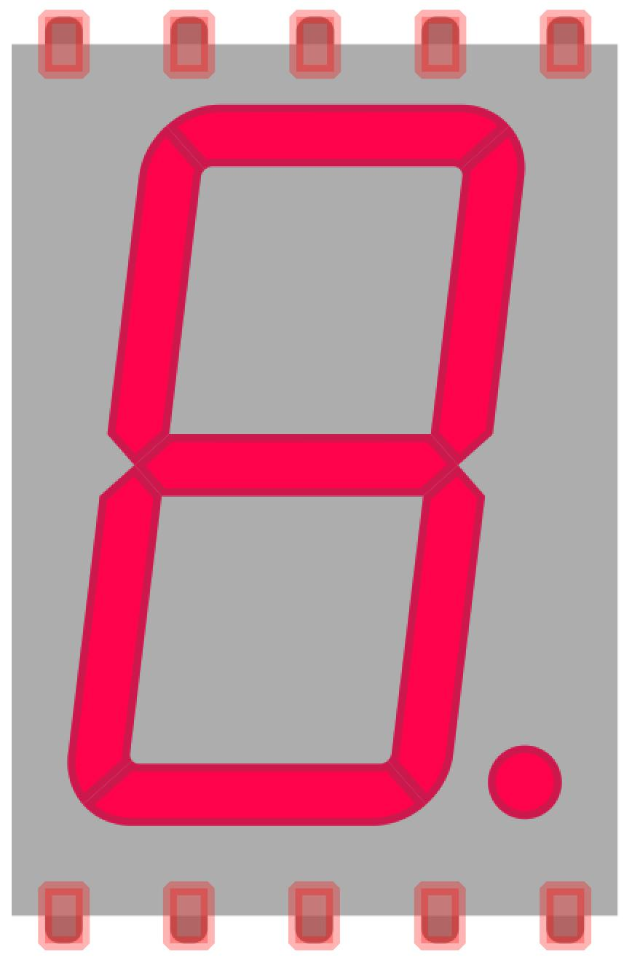
엘리베이터의 층을 나타내는 장치, 전자계산기의 숫자를 표시하는 장치
7개의 조각으로 원하는 글자나 숫자를 표시하는 장치
7개의 조각이기 때문에 각 조각에 대한 LED가 7개 있음
점을 나타내는 LED까지 포함해 총 8개의 LED를 가지고 있음

Slide 4
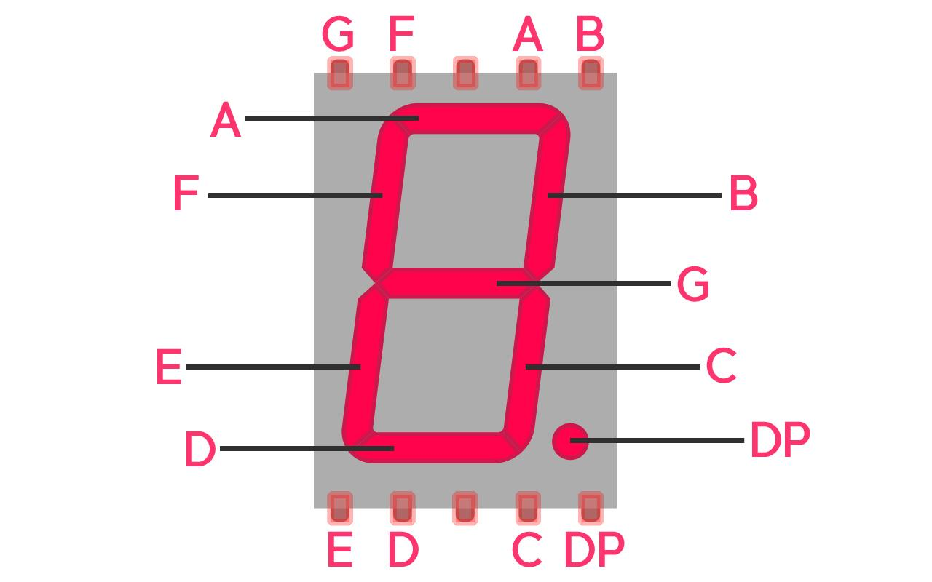
각 조각마다 이름이 있음
각 조각에 연결되어 있는 다리도 가지고 있음

Slide 5
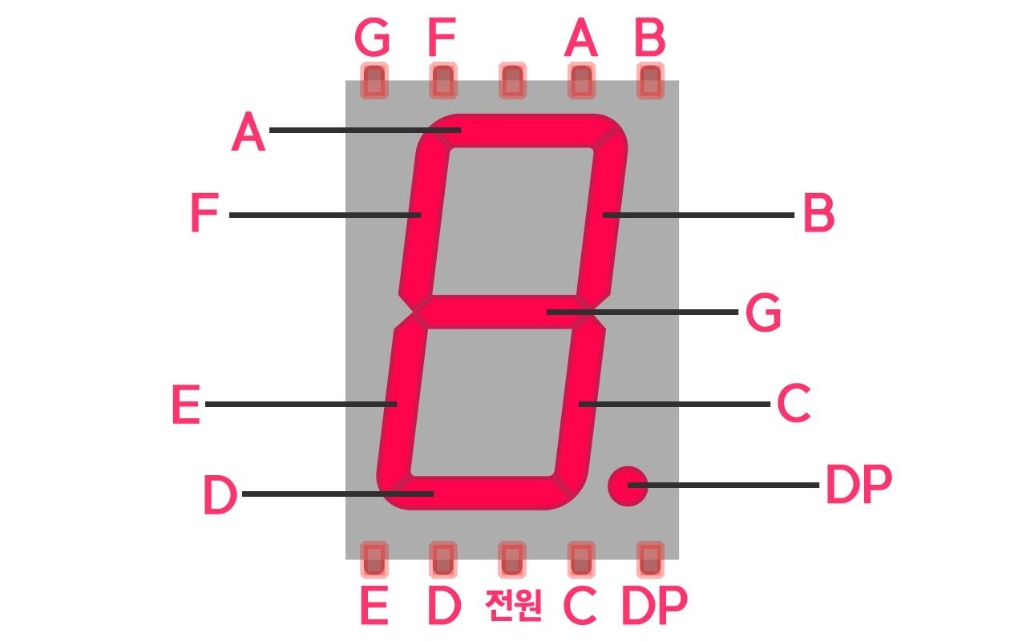
아노드 타입
가운데 다리를 전원에 연결
LED를 켜고 싶다면 LED의 전원을 LOW로, 끌 때는 HIGH로 설정
책에서는 아노드 타입의 7세그먼트를 사용

Slide 6
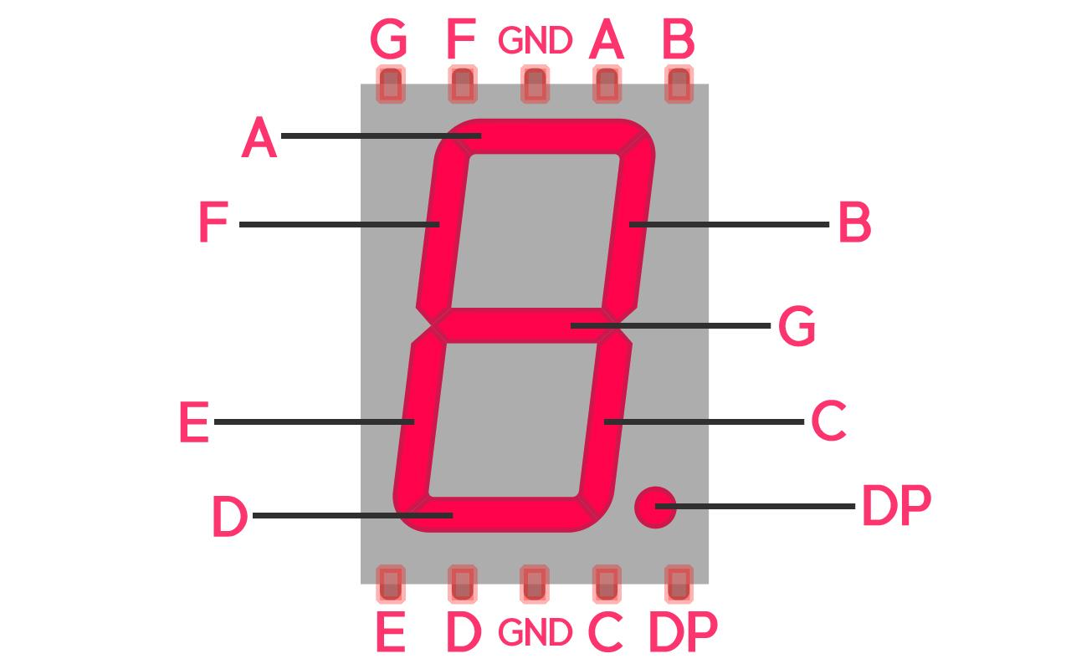
캐소드 타입
가운데 다리를 그라운드에 연결
LED를 켤 때 전원을 HIGH로 끌 때는 LOW로 설정

Slide 7
카운터 만들기

Slide 8
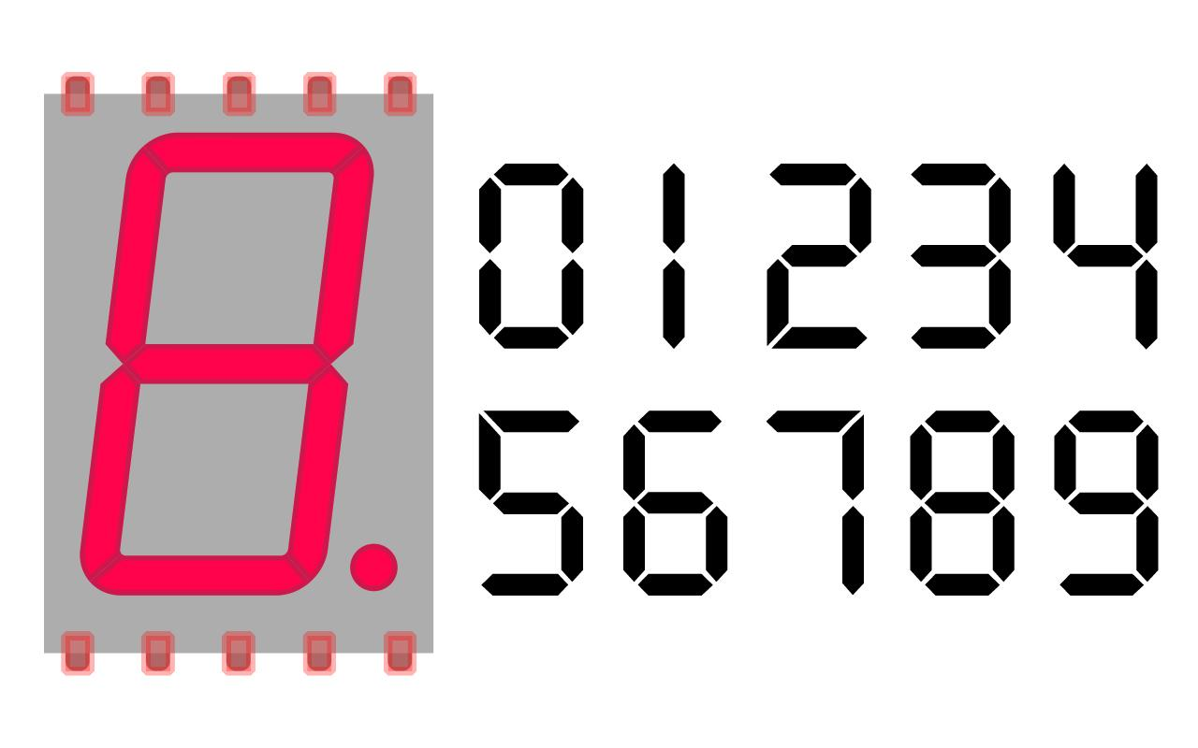
7세그먼트를 이용해 자동으로 숫자가 증가하는 카운터를 만들어 본다.

Slide 9
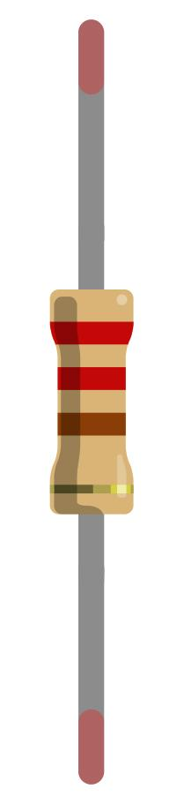
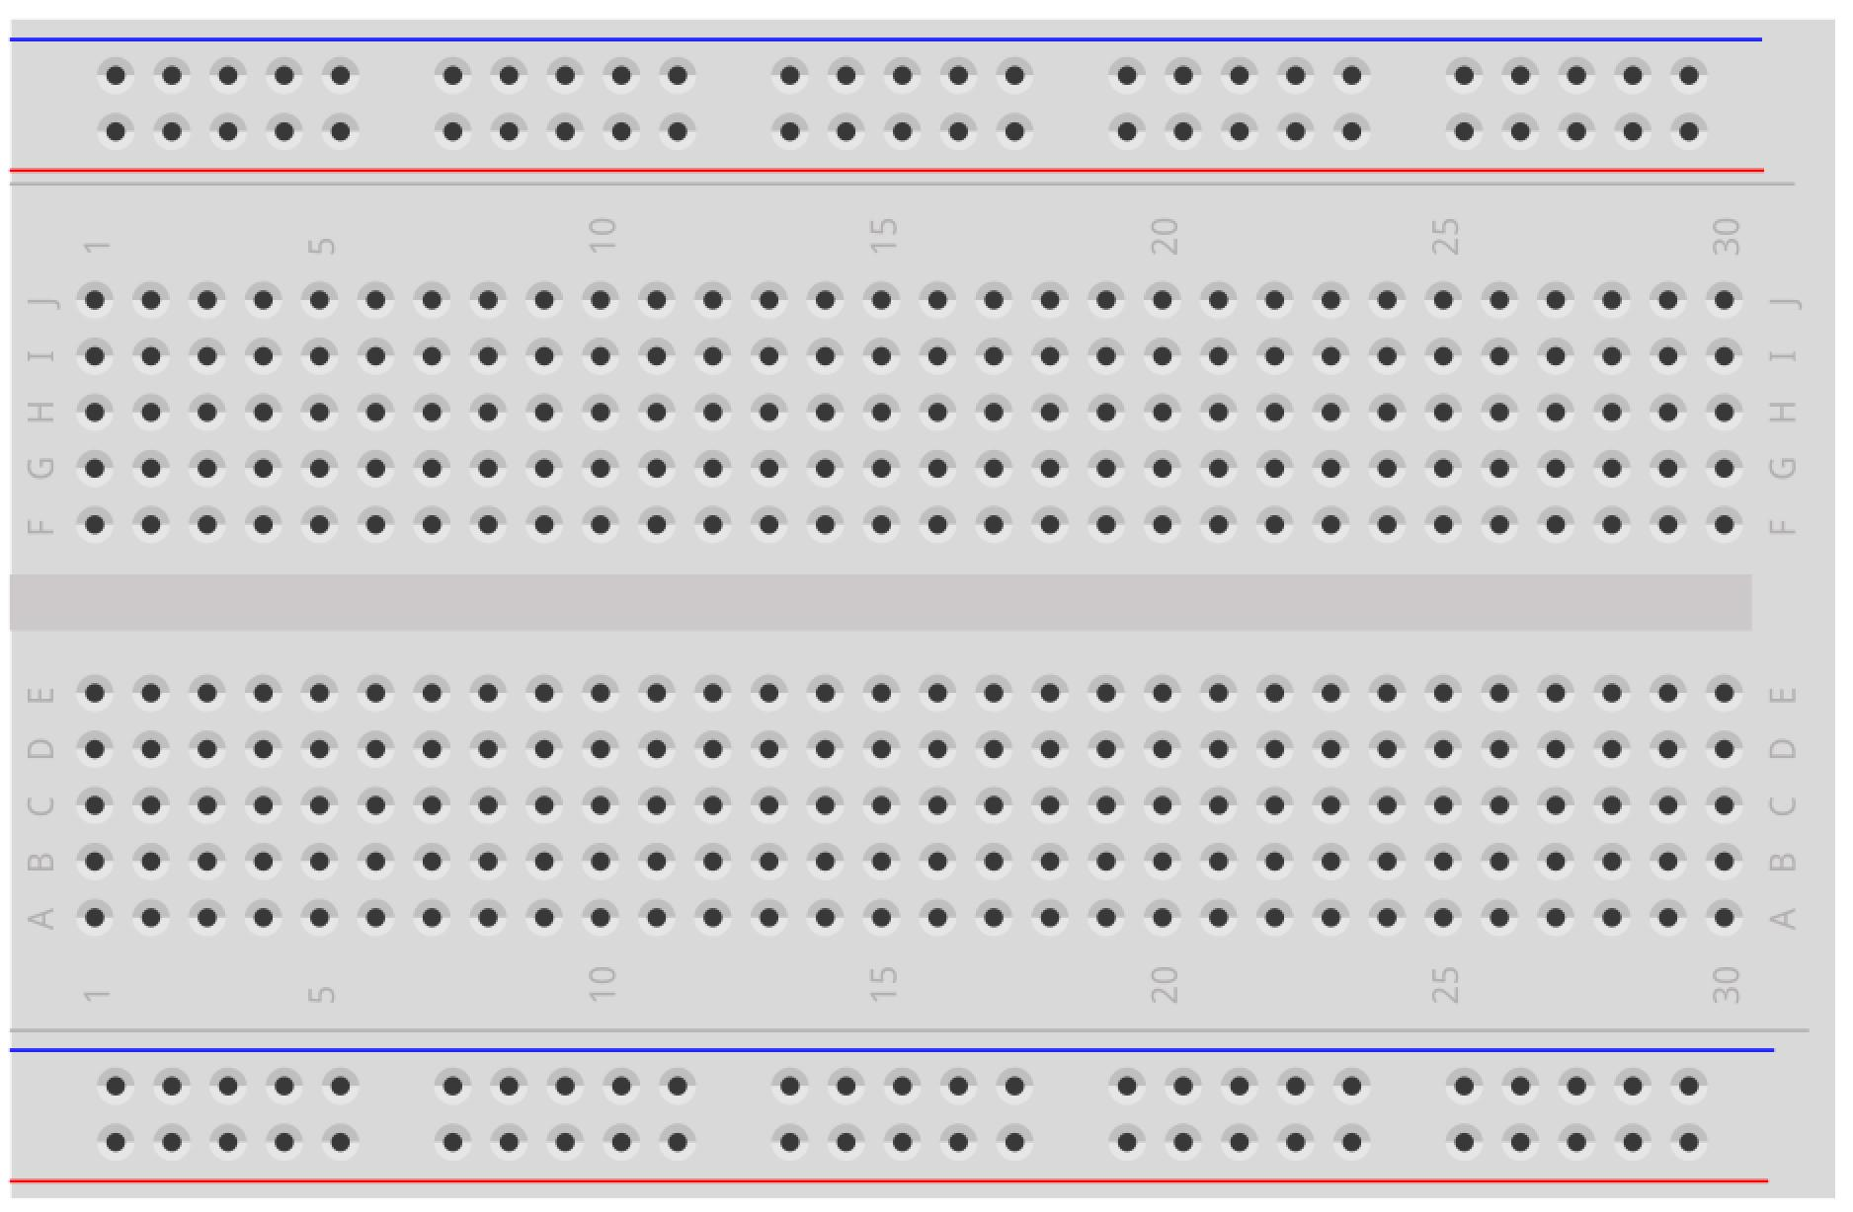
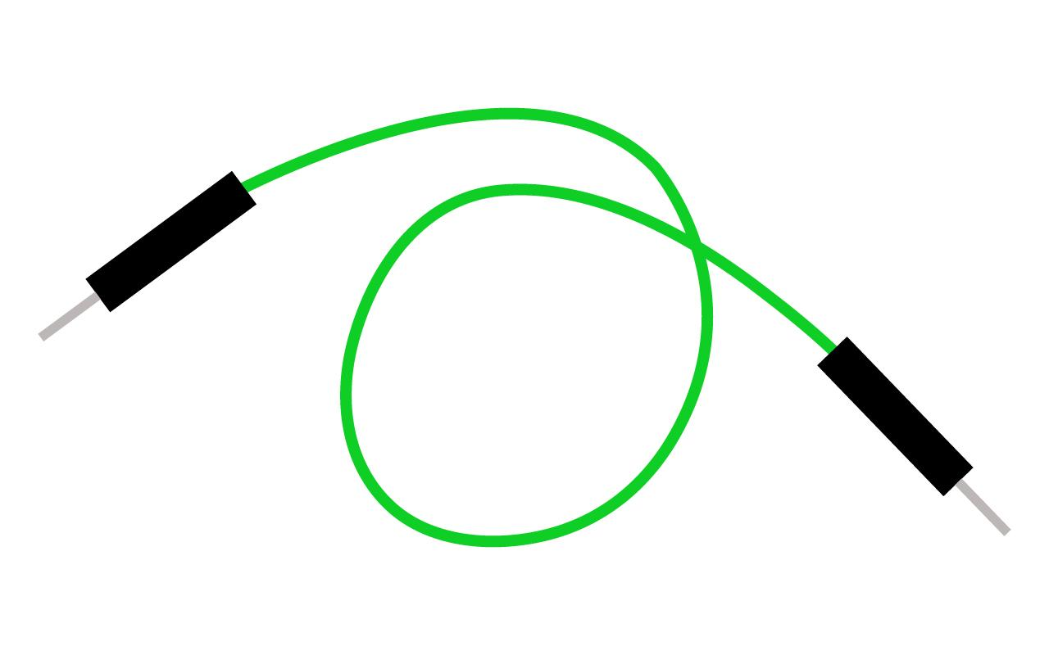
7세그먼트 1개
220 옴 저항 1개
수수 점퍼 와이어 9개
브레드보드 1개

Slide 10
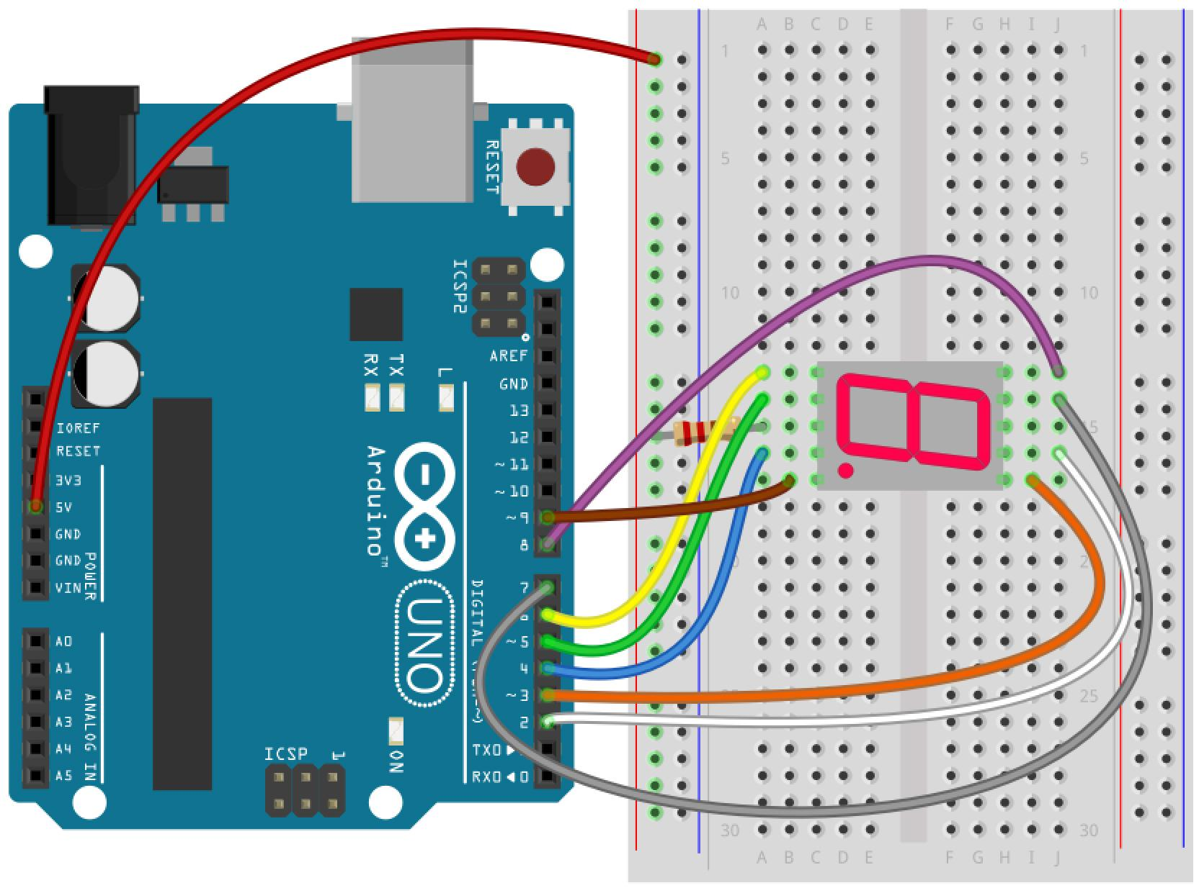

Slide 11
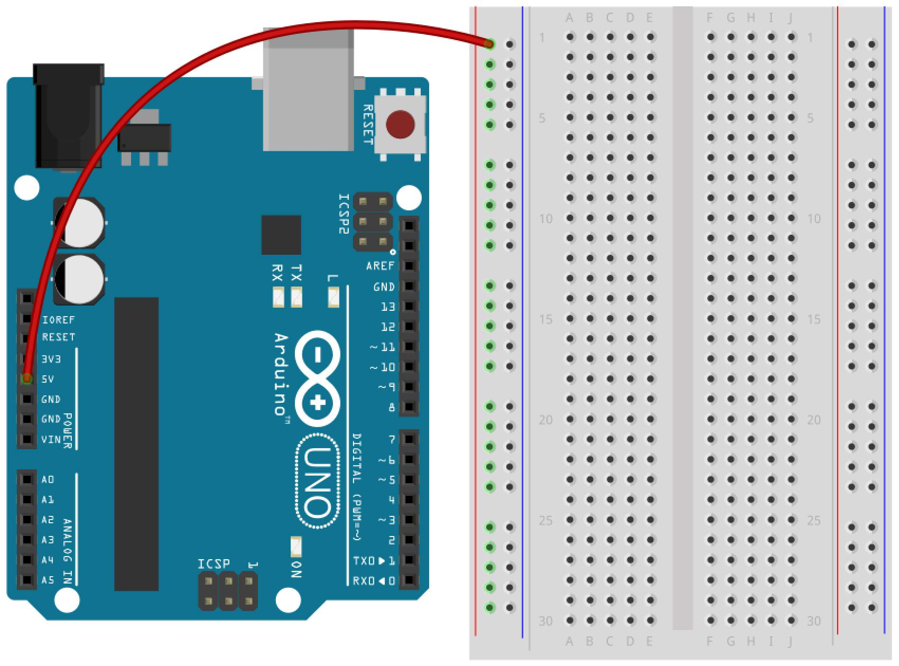
아두이노 보드 전원 핀을 긴 빨간색 세로줄에 연결한다.

Slide 12
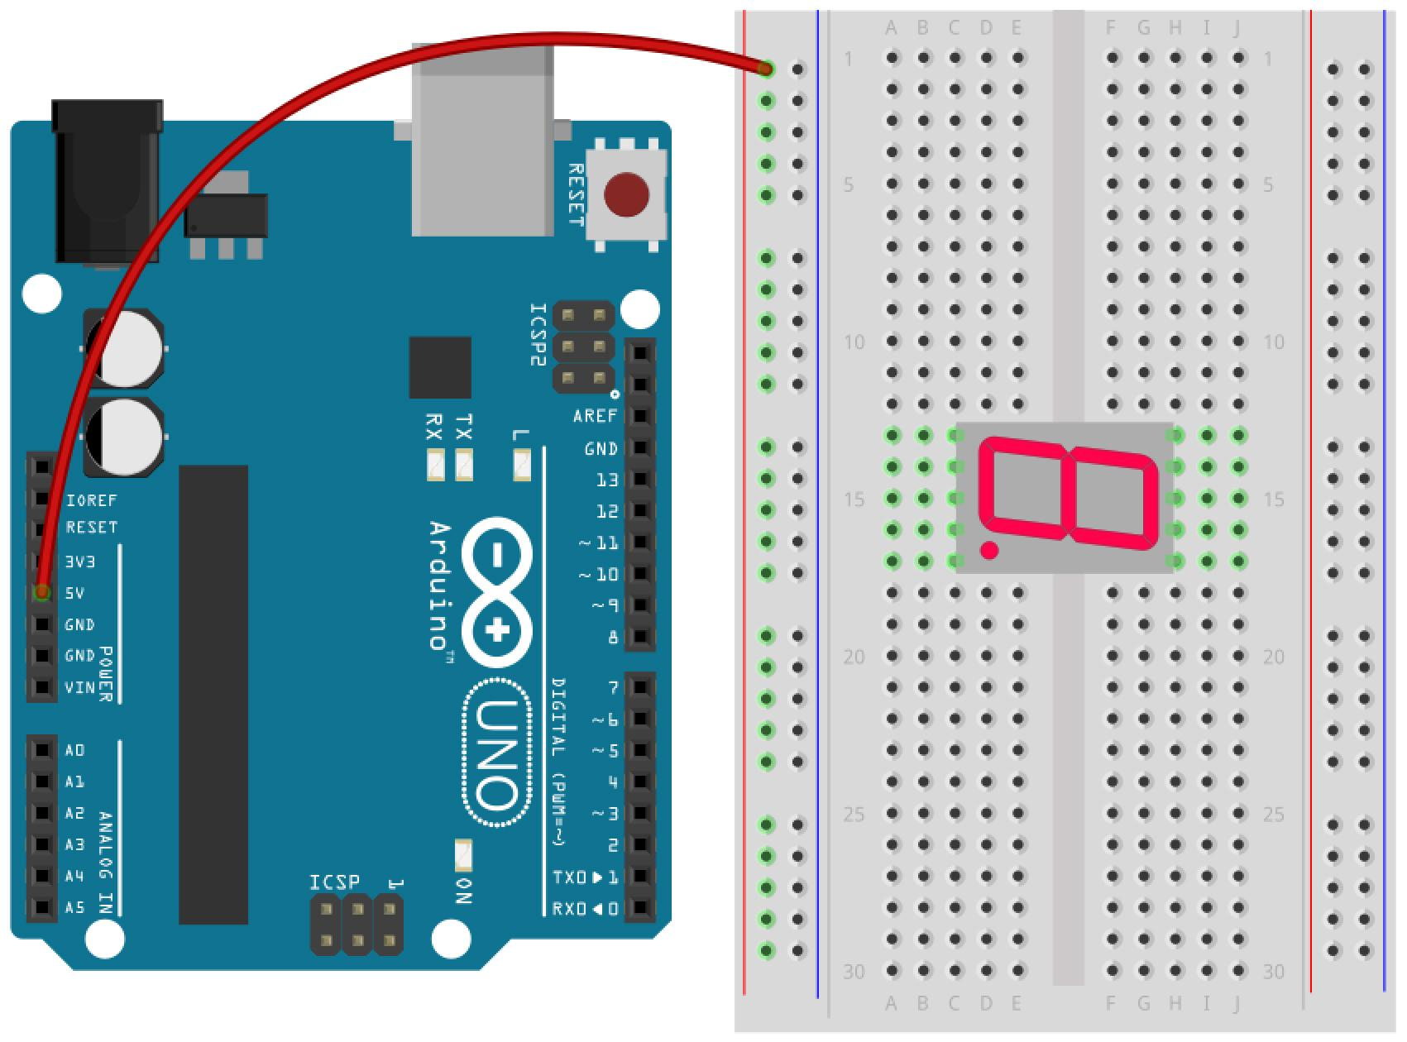
7세그먼트를 브레드보드 중앙에 놓이도록 꽂는다.

Slide 13

7세그먼트의 가운데 다리와 전원 핀이 꽂힌 세로줄을 220 옴 저항으로 연결한다.

Slide 14

7세그먼트의 A 핀을 아두이노 보드의 2번 핀에 연결한다.

Slide 15
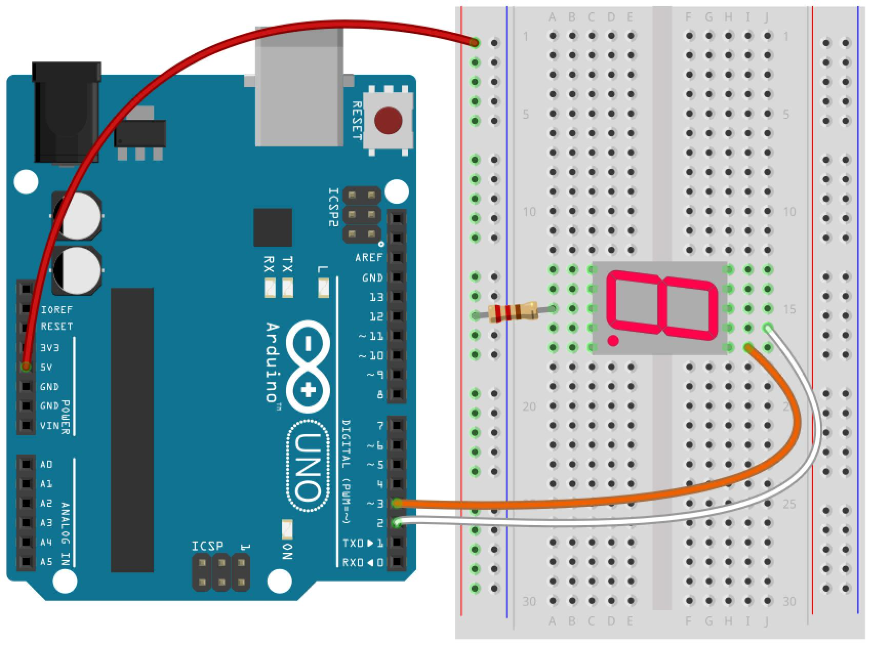
7세그먼트의 B 핀을 아두이노 보드의 3번 핀에 연결한다.

Slide 16
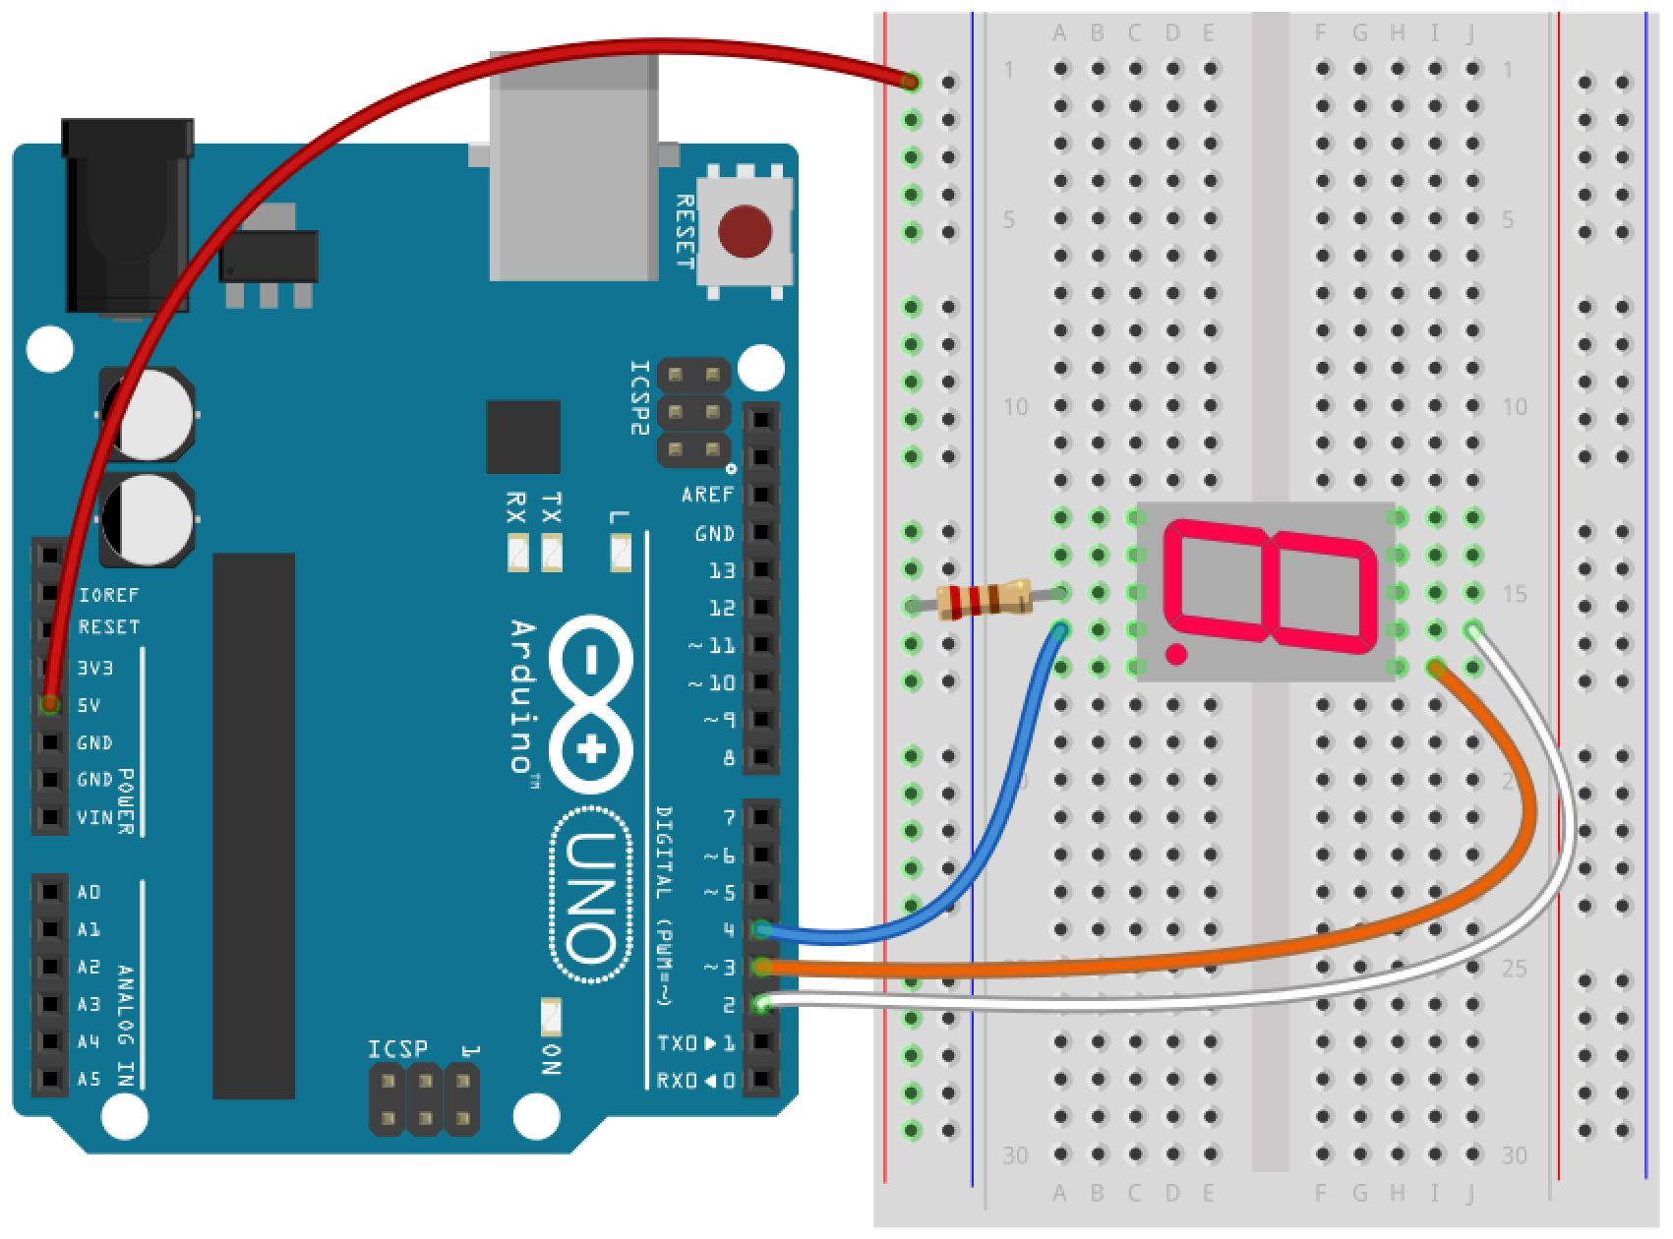
7세그먼트의 C 핀을 아두이노 보드의 4번 핀에 연결한다.

Slide 17
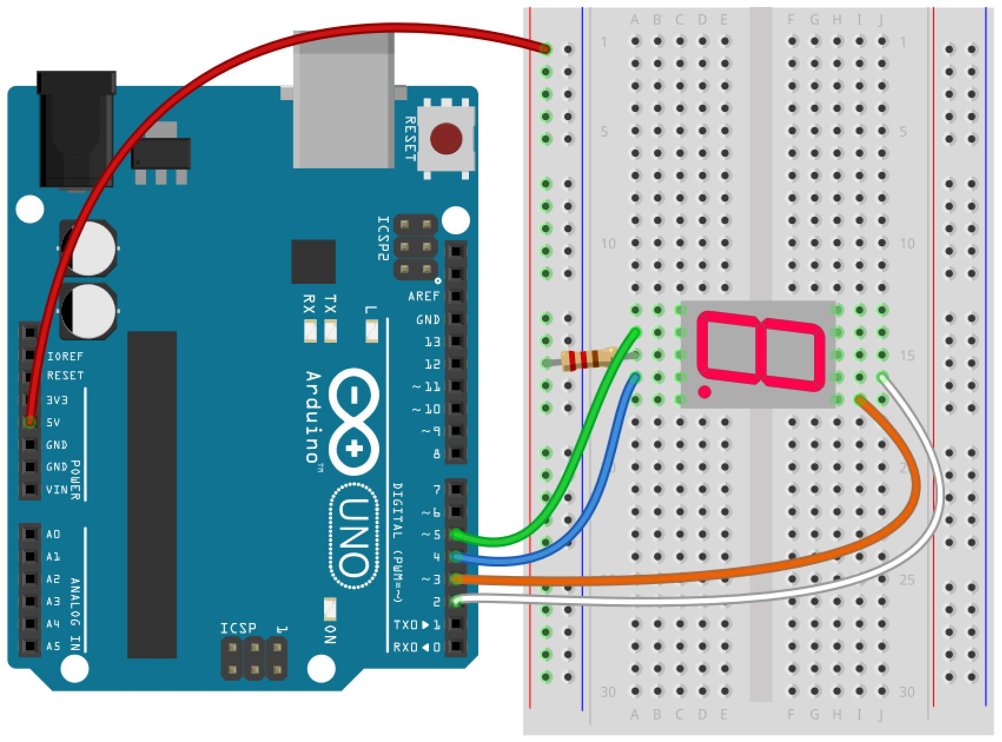
7세그먼트의 D 핀을 아두이노 보드의 5번 핀에 연결한다.

Slide 18
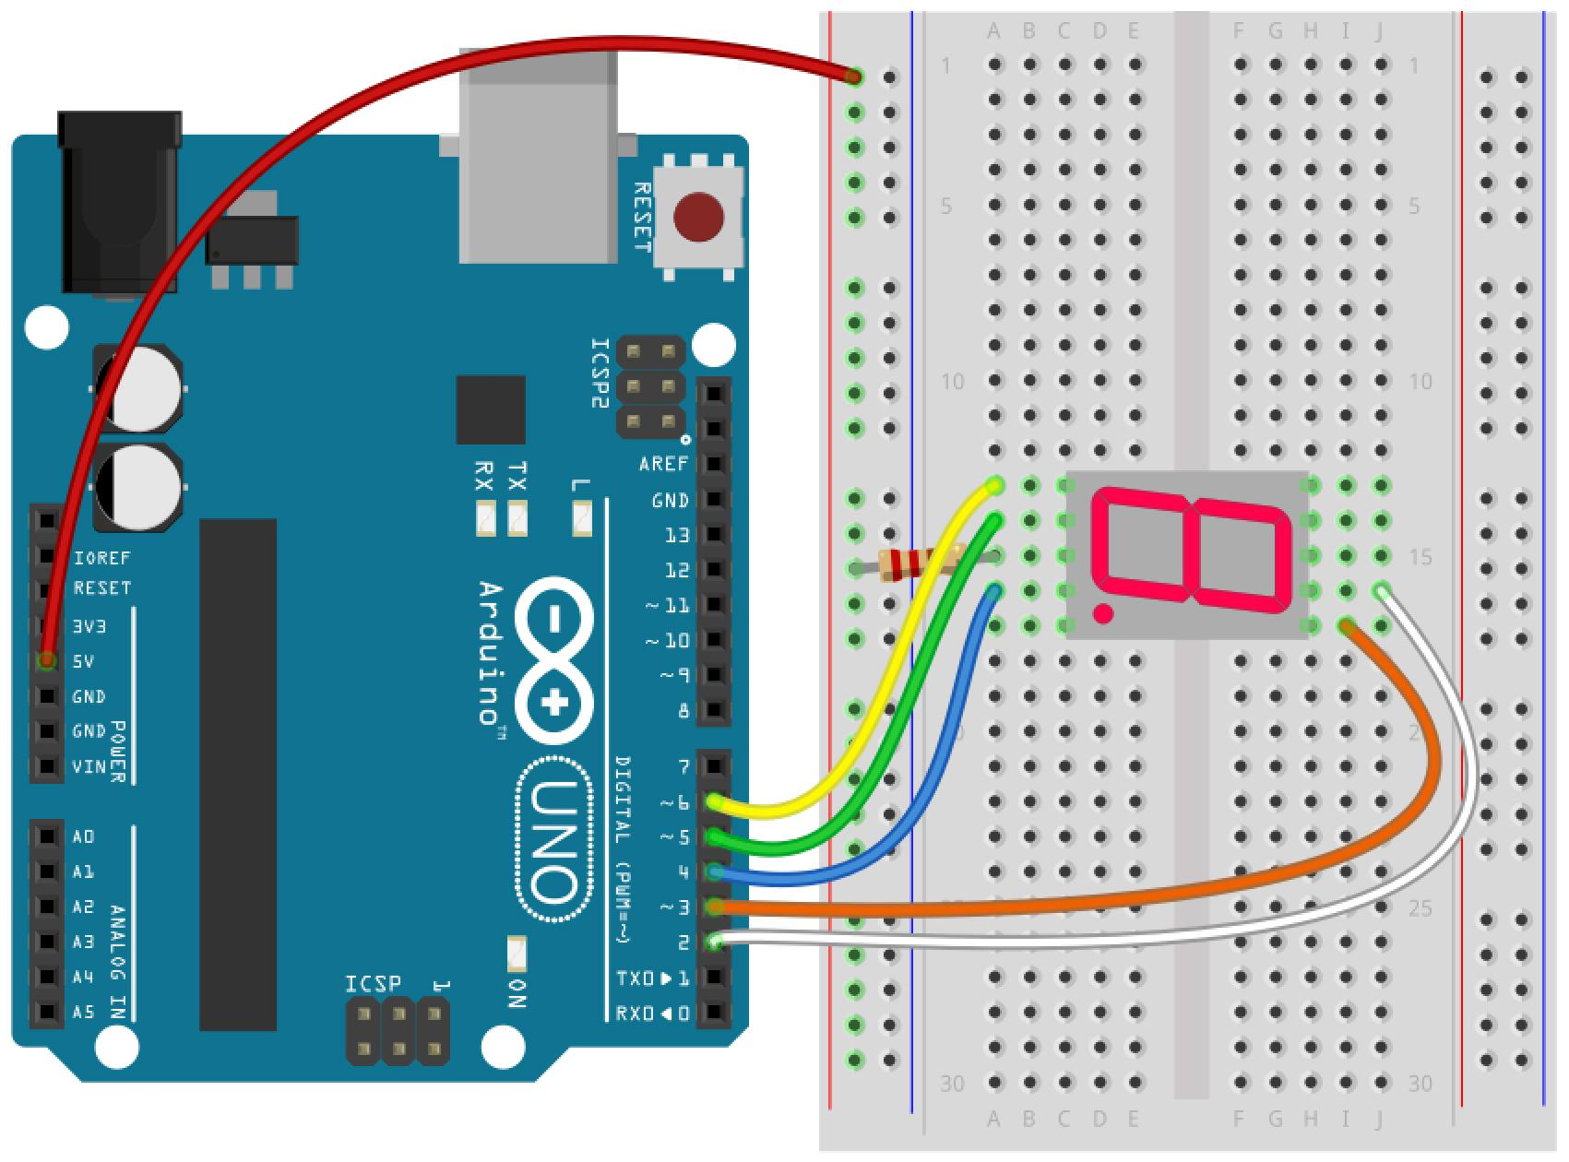
7세그먼트의 E 핀을 아두이노 보드의 6번 핀에 연결한다.

Slide 19
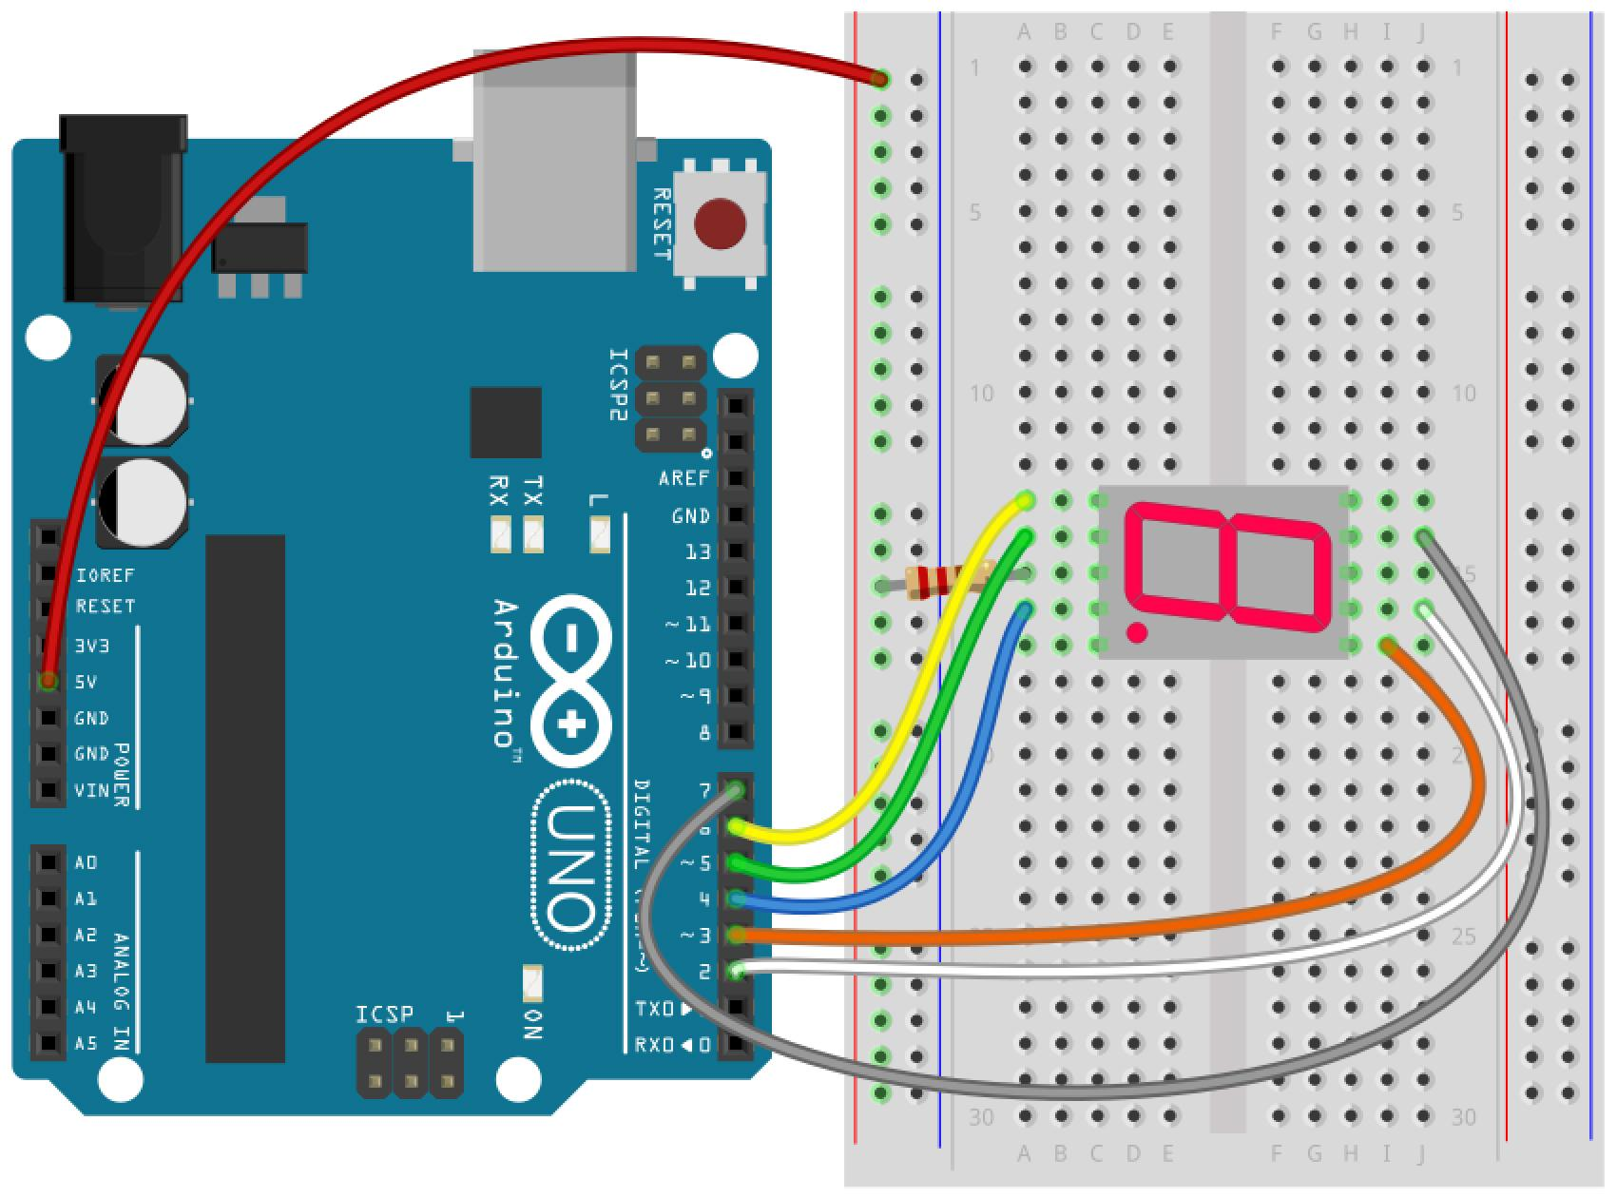
7세그먼트의 F 핀을 아두이노 보드의 7번 핀에 연결한다.

Slide 20
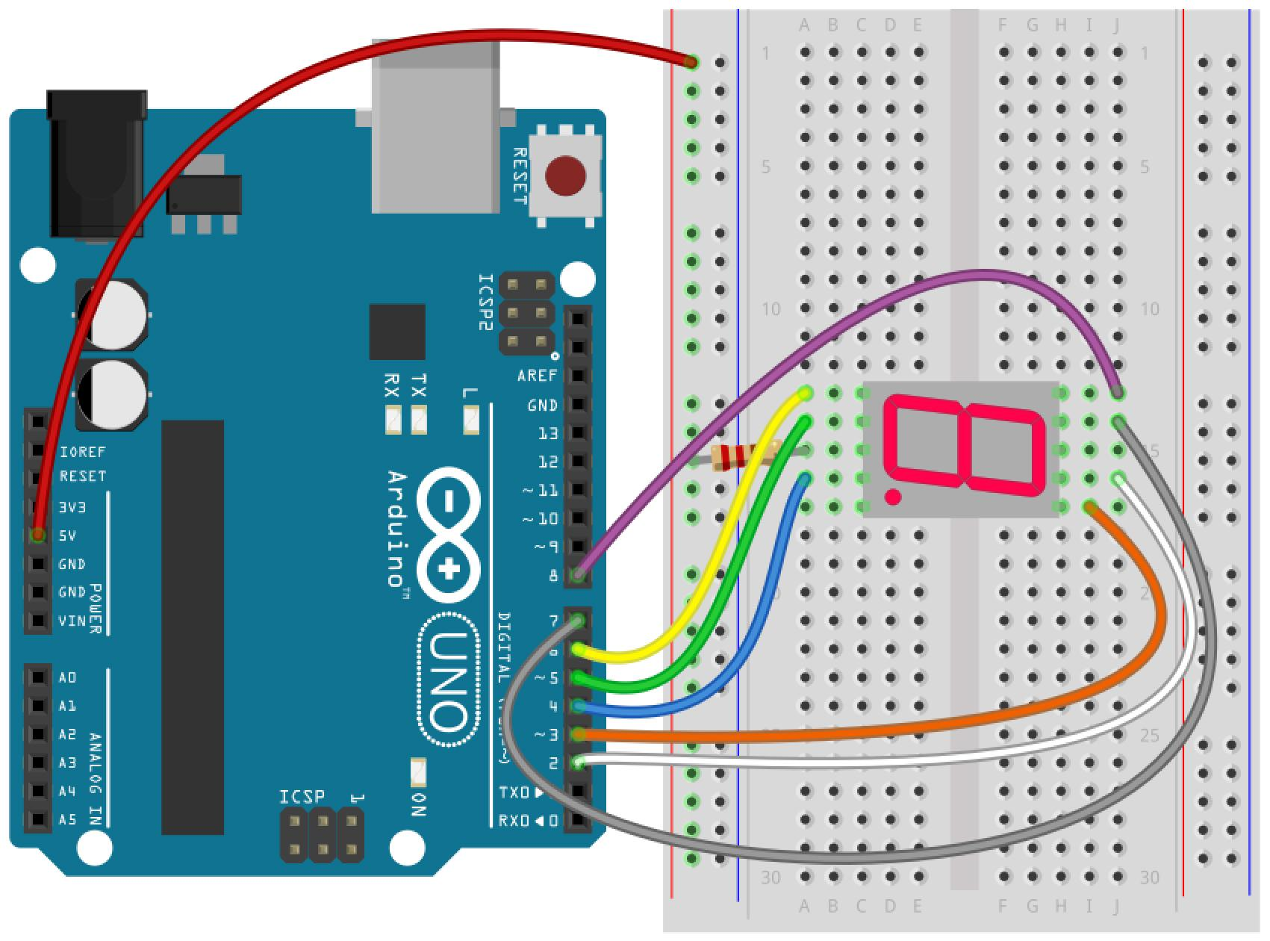
7세그먼트의 G 핀을 아두이노 보드의 8번 핀에 연결한다.

Slide 21
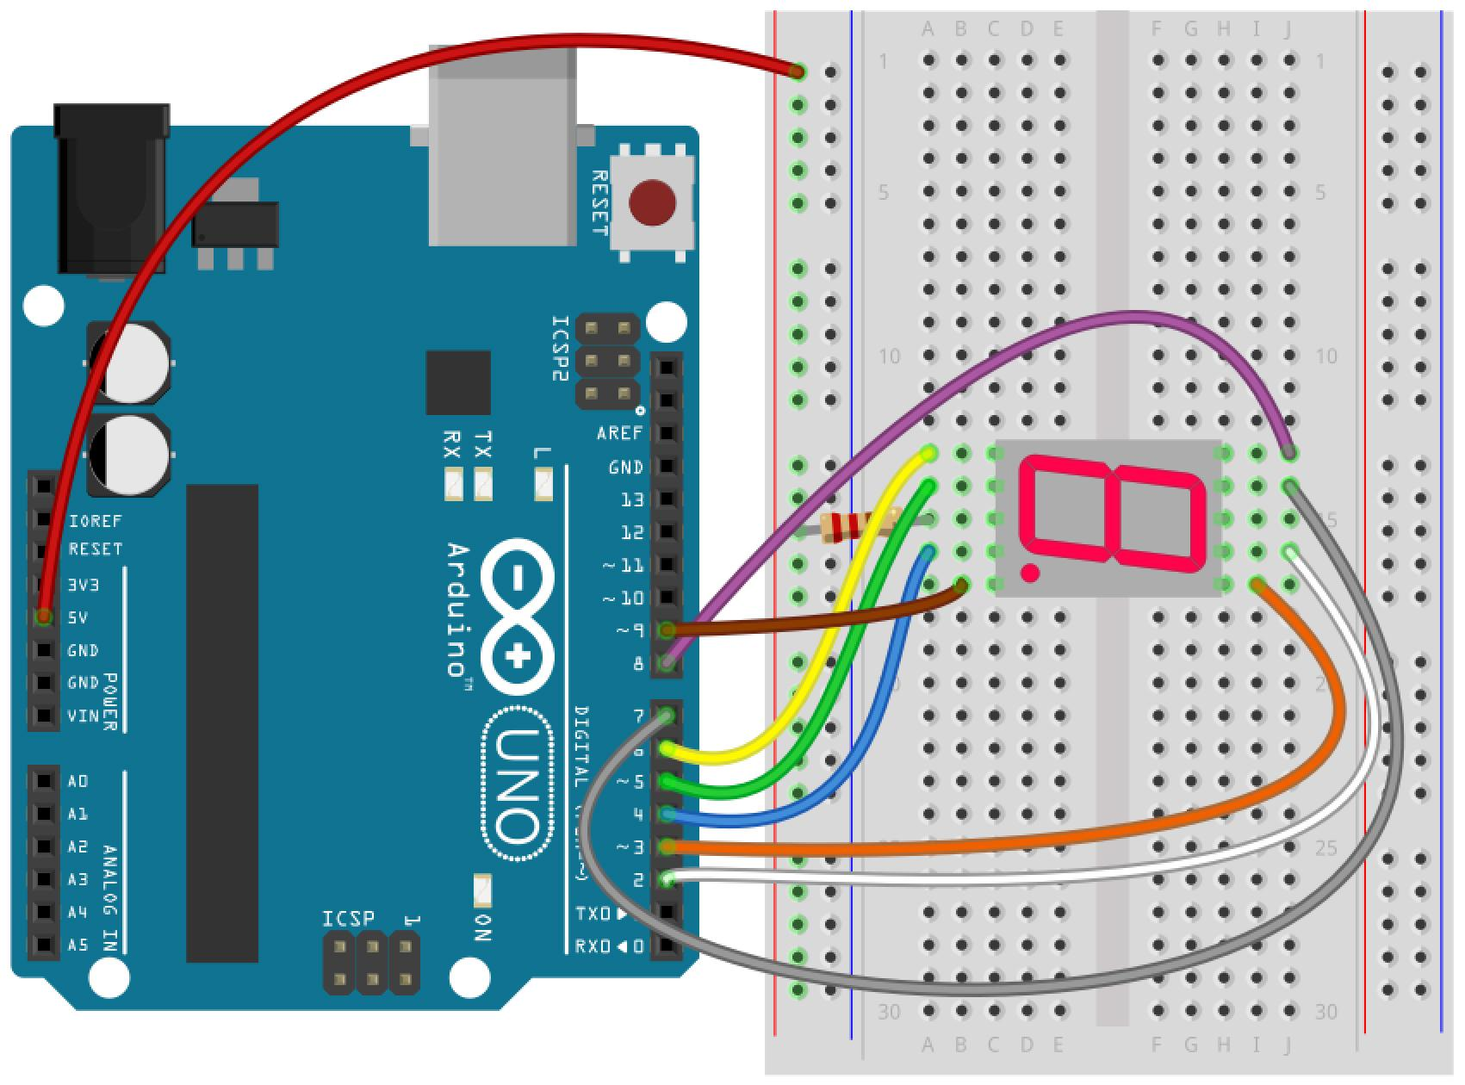
7세그먼트의 DP 핀을 아두이노 보드의 9번 핀에 연결한다.

Slide 22
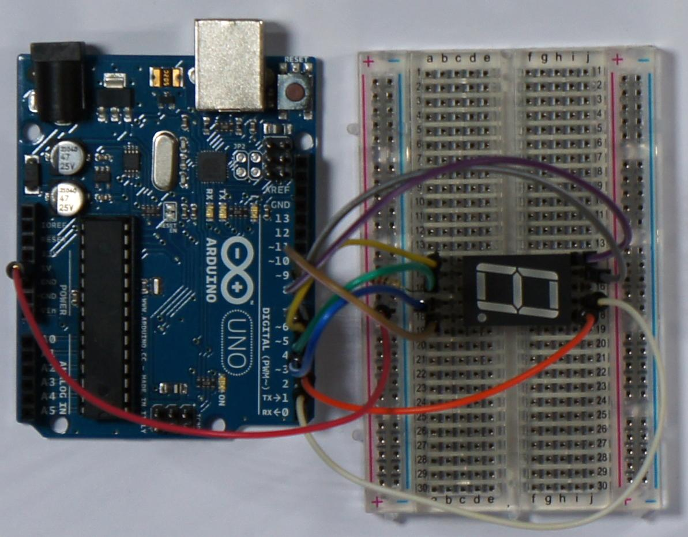

Slide 23
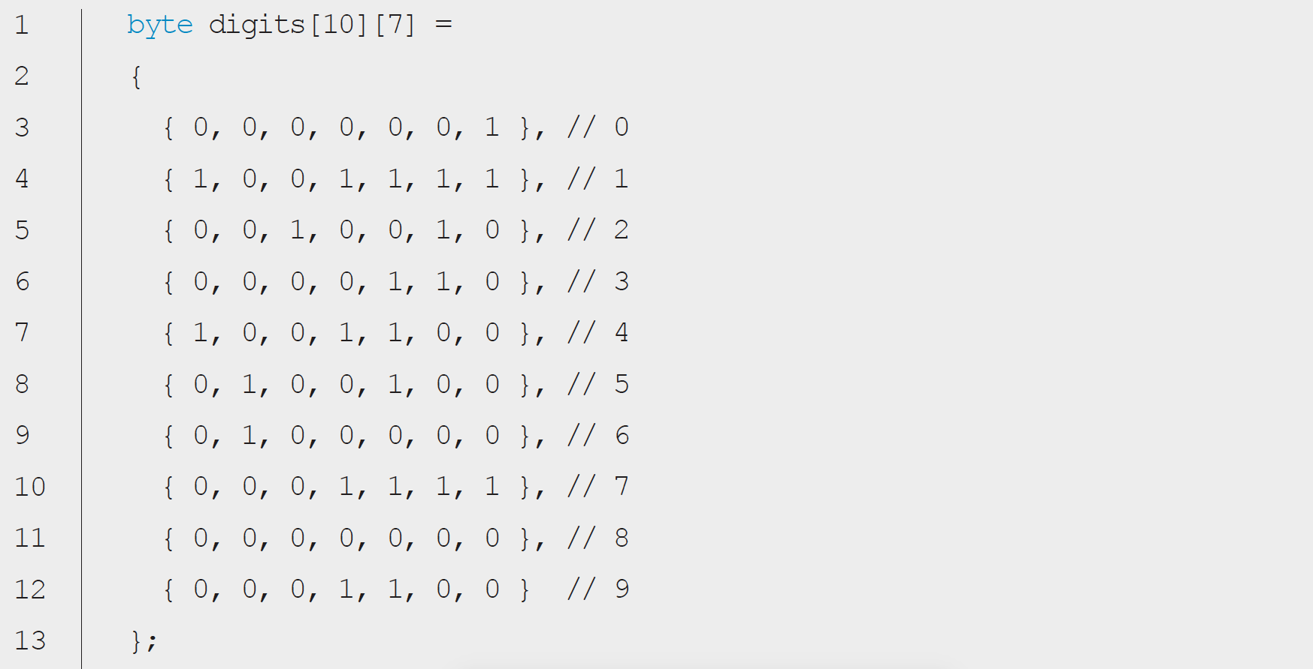
[코드 12-1] 카운터 만들기(goo.gl/Kt8UQV)

Slide 24
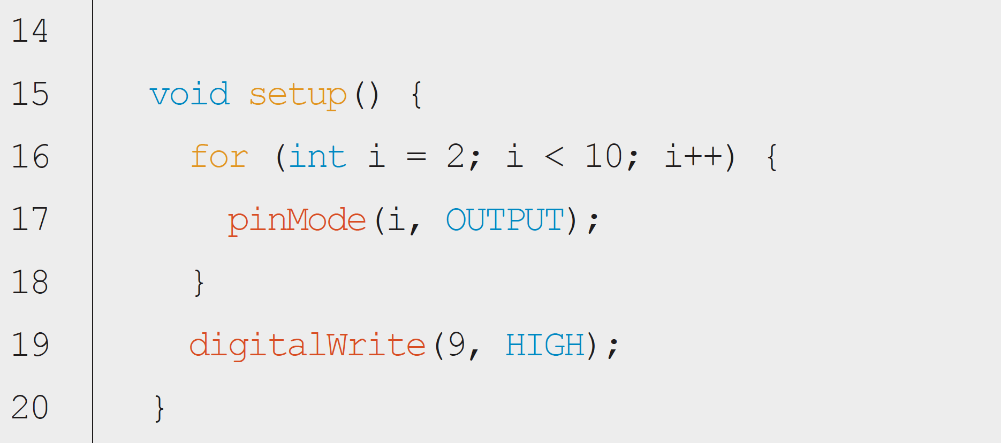
[코드 12-1] 카운터 만들기(goo.gl/Kt8UQV)

Slide 25
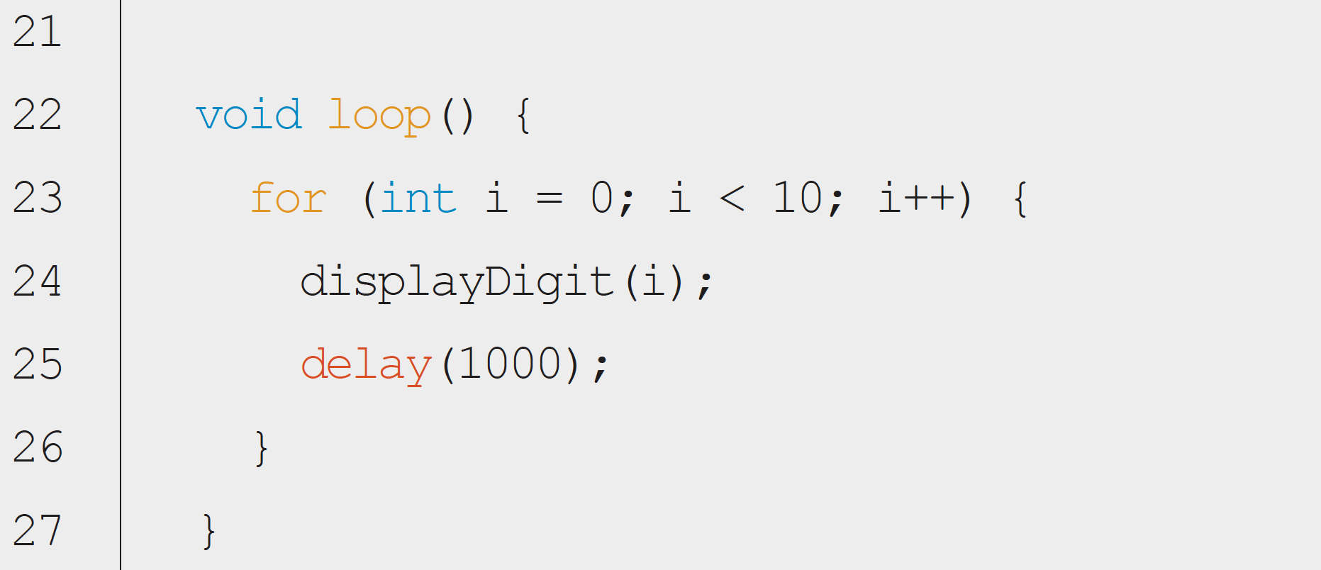
[코드 12-1] 카운터 만들기(goo.gl/Kt8UQV)

Slide 26
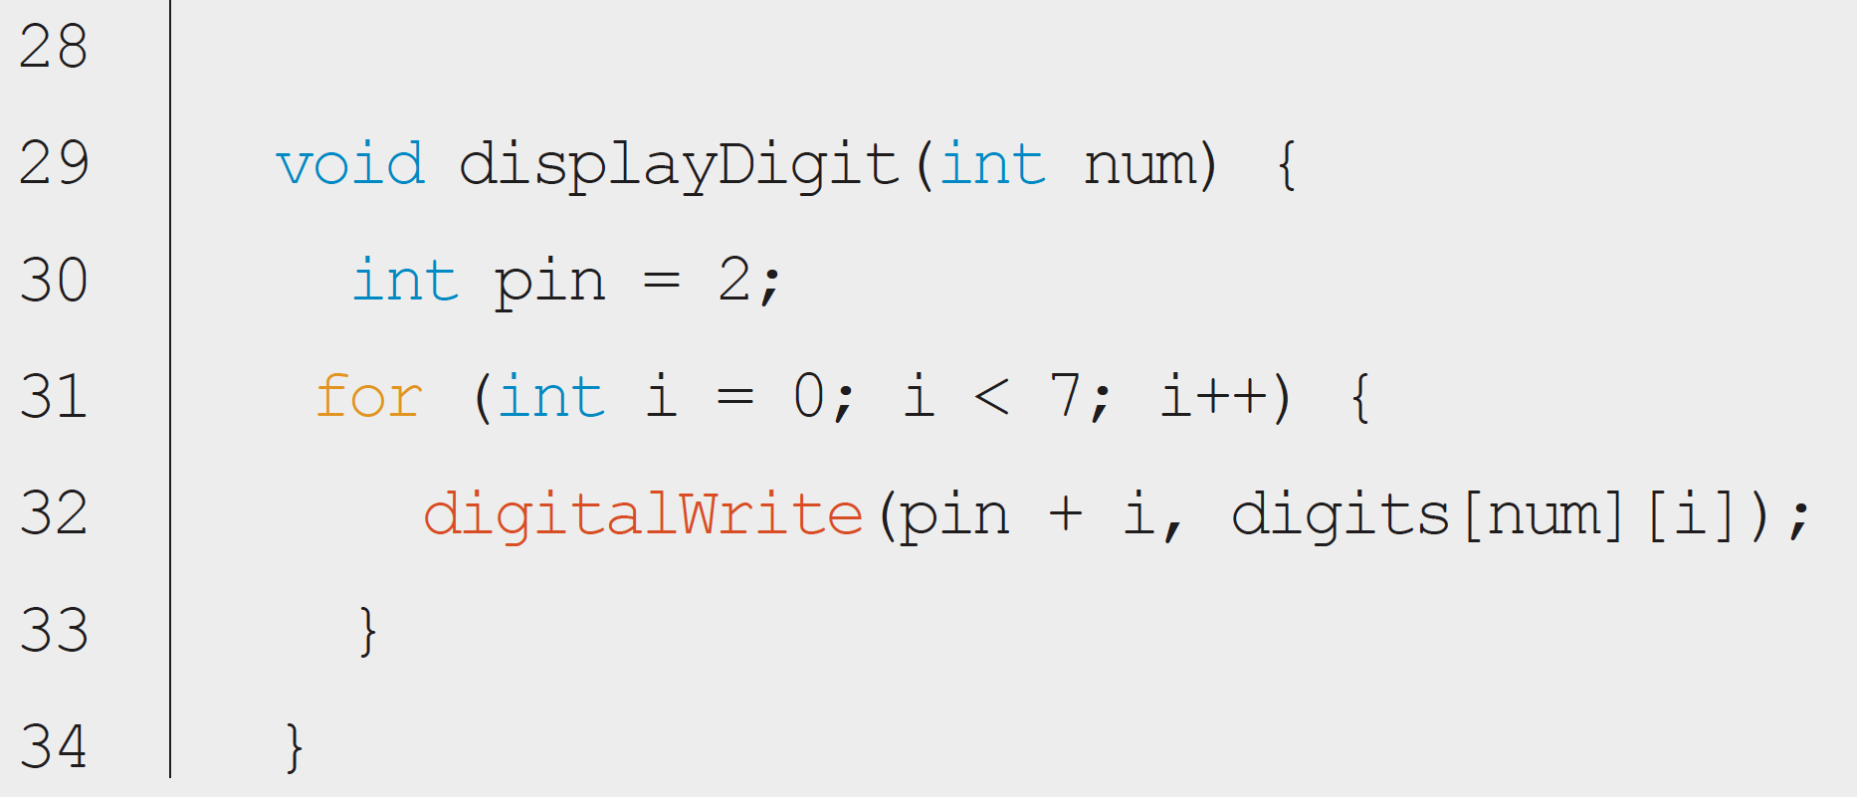
[코드 12-1] 카운터 만들기(goo.gl/Kt8UQV)

Slide 27
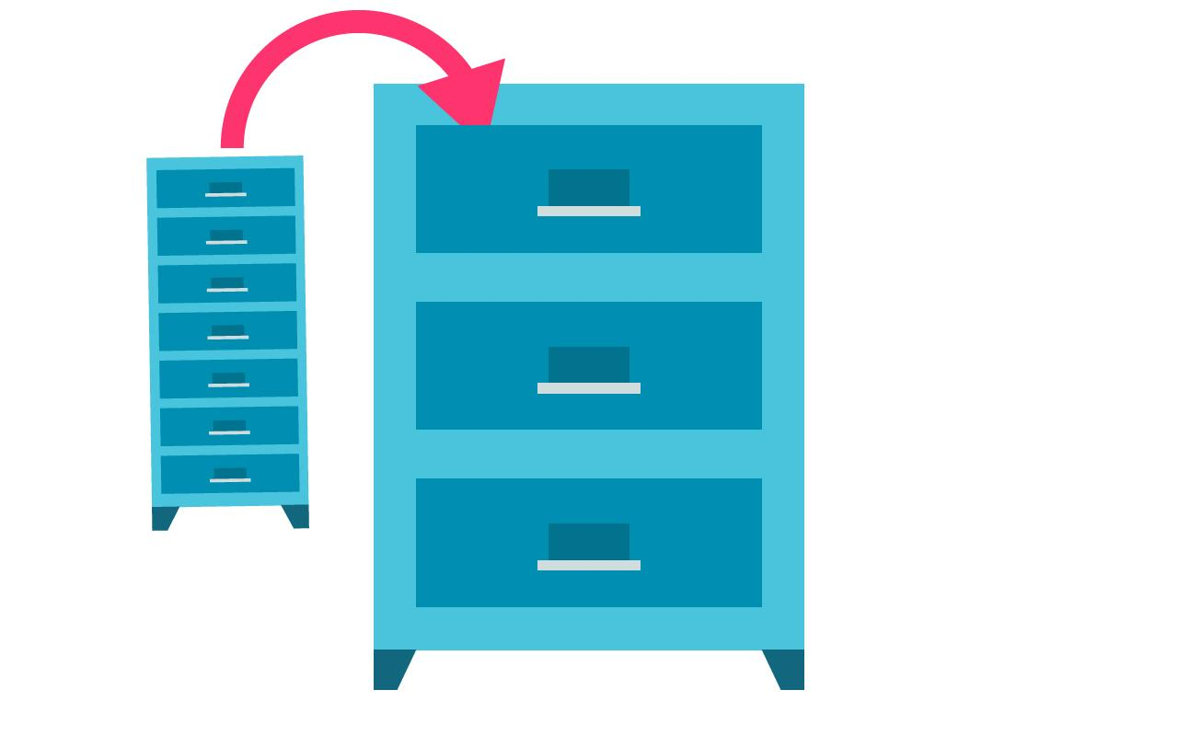
배열 안에 배열을 넣을 수 있다

Slide 28
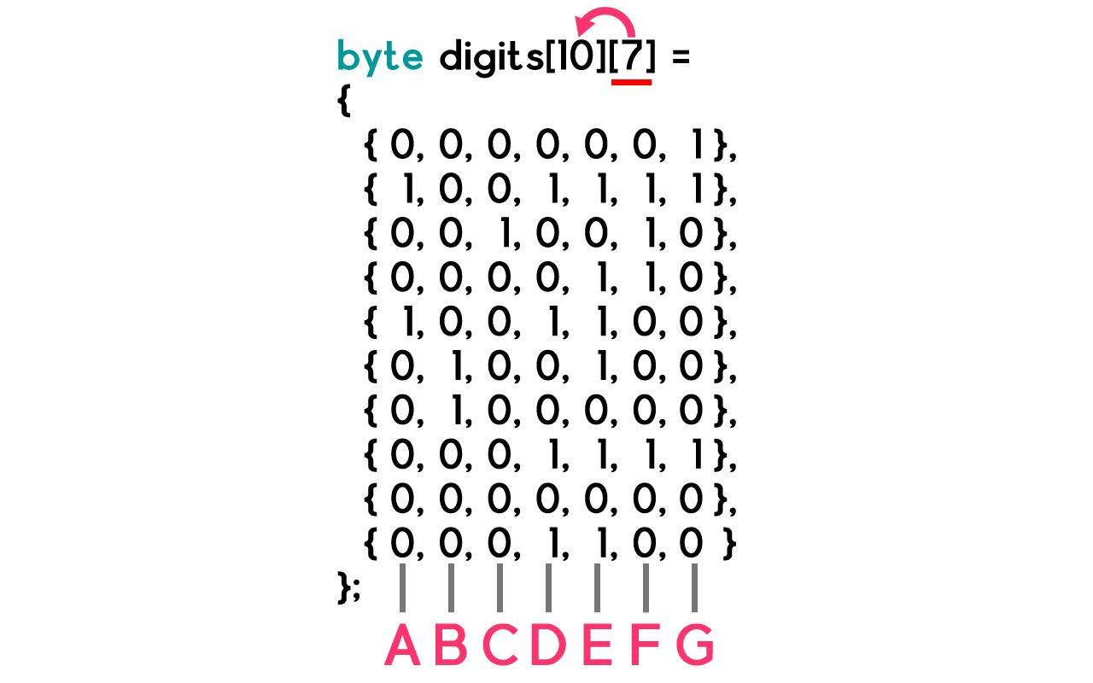
크기가 7인 배열이 크기가 10인 배열 안에 들어있다는 뜻
3~12번 줄 : 크기가 7인 배열이 10개 있음
각 숫자 값들이 아두이노 보드에 연결된 7세그먼트에 설정할 전압을 뜻함

Slide 29
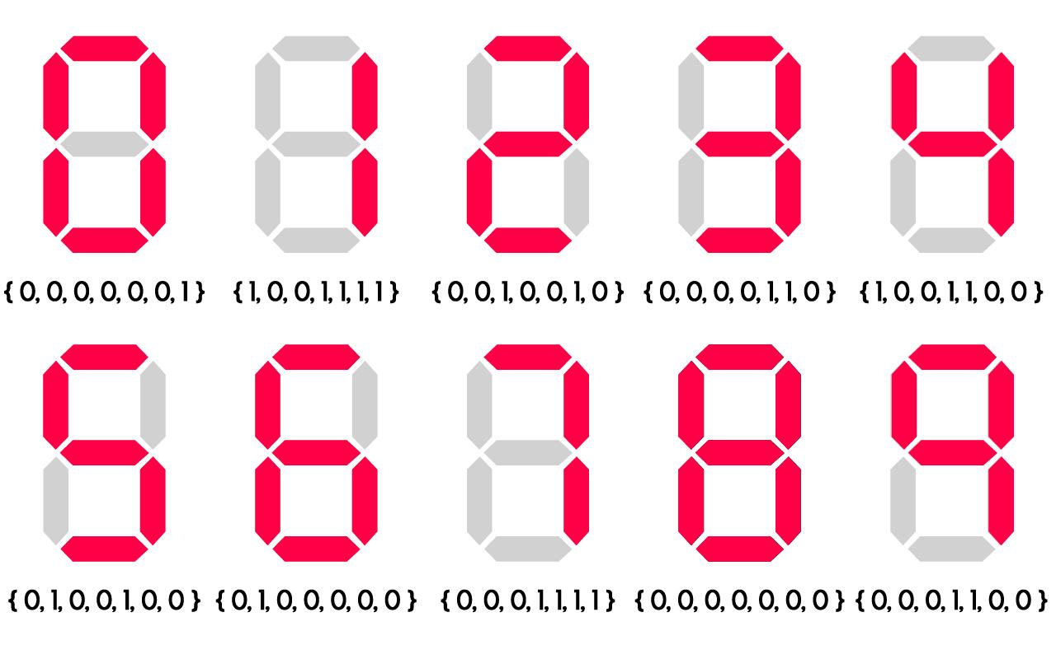
배열의 값은 순서대로 아두이노 보드의 2번부터 8번 핀까지 연결된 7세그먼트의 A, B, C, D, E, F, G의 전압 값을 뜻함
여기서 사용하는 것은 아노드 타입이기 때문에 0이 다리와 연결된 부분의 조각을 켜는 것, 1이 끄는 것을 뜻함

Slide 30
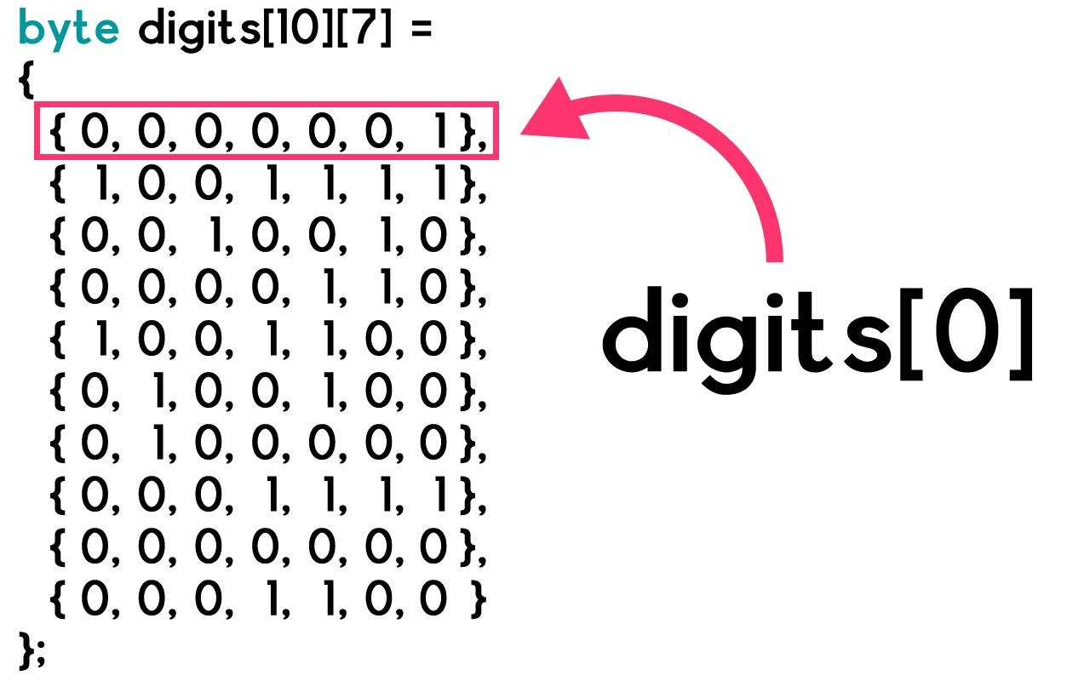
배열 안에 배열이 있는 구조를 2차원 배열
배열에 또 배열이 늘어날 수록 차원 수도 증가
각 서랍장에 대한 주소를 이용해 배열을 사용하는데 digits[0]과 같이 써준 것은 첫 번째 서랍에 있는 배열을 꺼낸다는 뜻

Slide 31
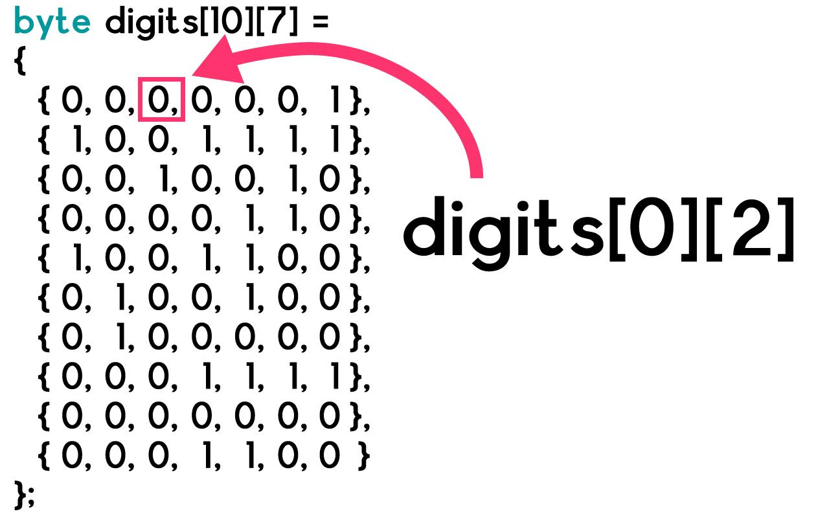
digits[0][2]는 첫 번째 서랍에서 꺼낸 배열의 3번째 값을 꺼낸다는 뜻

Slide 32
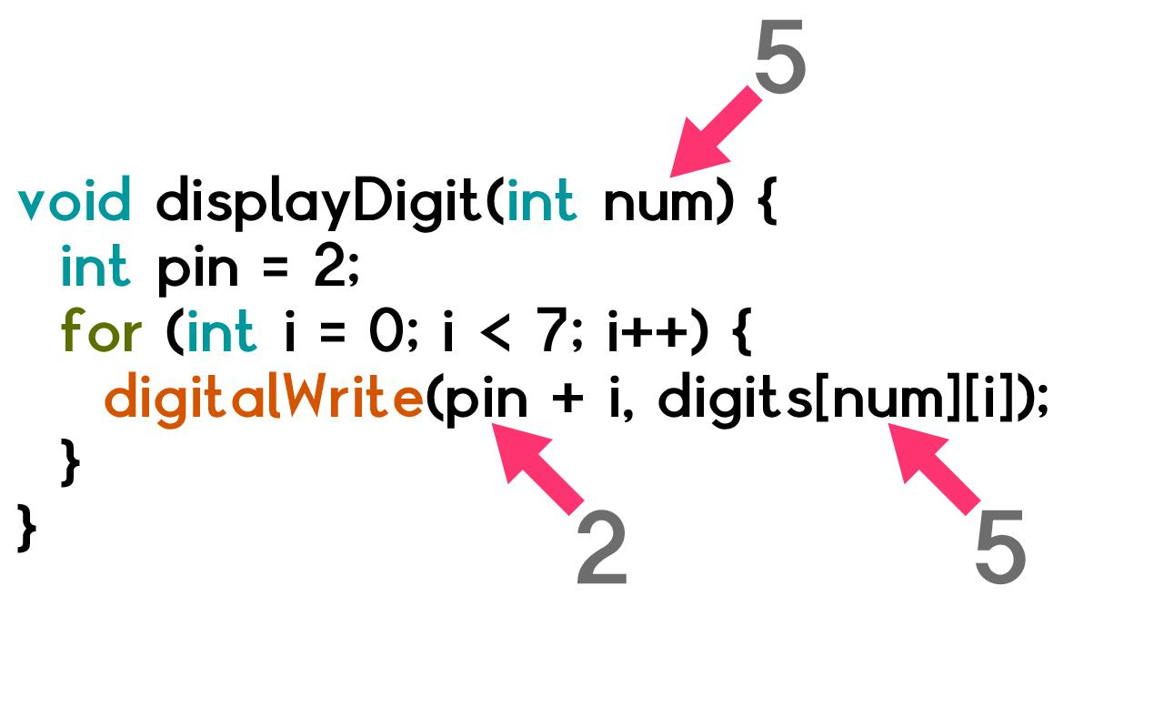
displayDigit는 여기서 따로 만든 함수
이 함수에 숫자를 넣으면 그 숫자가 7세그먼트에 표시됨

Slide 33
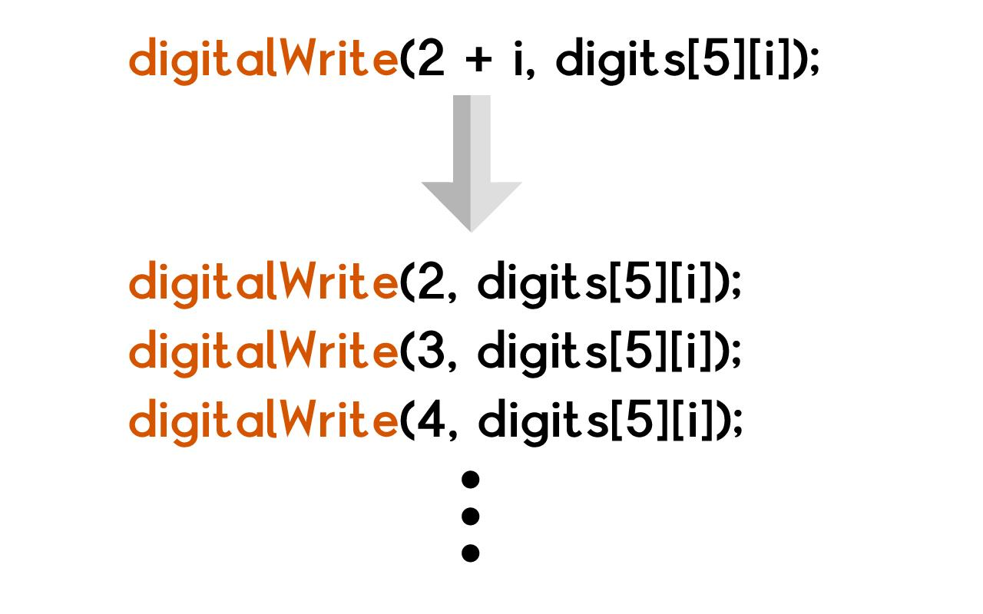
displayDigit에 원하는 숫자를 매개변수로 넣어 호출하면 매개변수로 넣은 값이 displayDigit 함수에 num이라는 변수 안에 들어감
num이라고 써진 곳이 모두 매개변수로 받은 숫자 값으로 바뀐 것과 같음
함수가 시작하는 30번 줄에서 pin 변수에 2라는 값을 넣음
7세그먼트와 연결된 아두이노 보드의 핀 중 가장 작은 번호가 2번이라 2라는 값을 넣었음

Slide 34
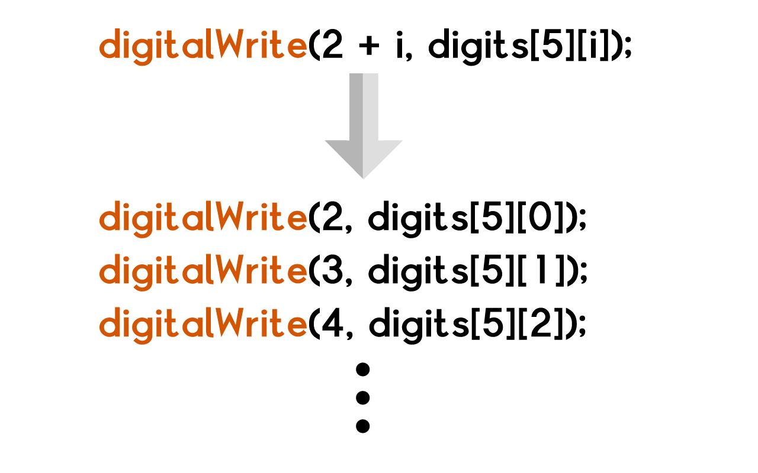
반복문의 카운터 변수 i가 0부터 6까지 반복
이때 이 값에 2가 더해져 결국 2부터 8까지 순서대로 digitalWrite의 핀 번호 부분에 들어가게 됨

Slide 35
버튼으로 숫자 바꾸기

Slide 36
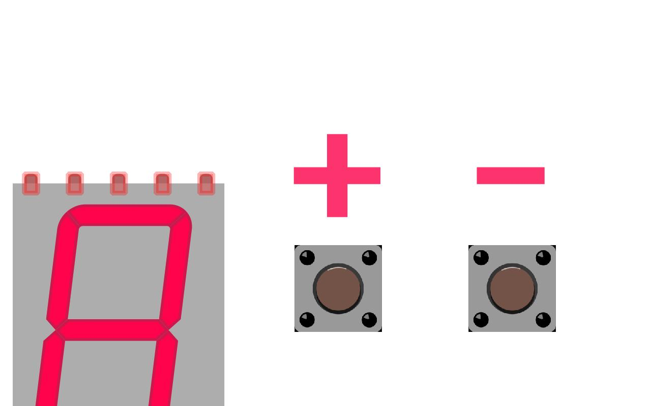
버튼을 함께 사용해 7세그먼트의 숫자 값을 바꾸는 것을 해본다.

Slide 37
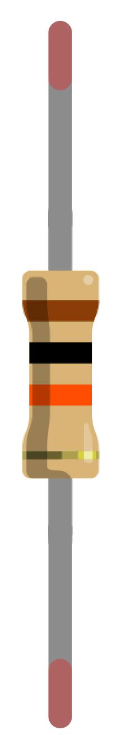
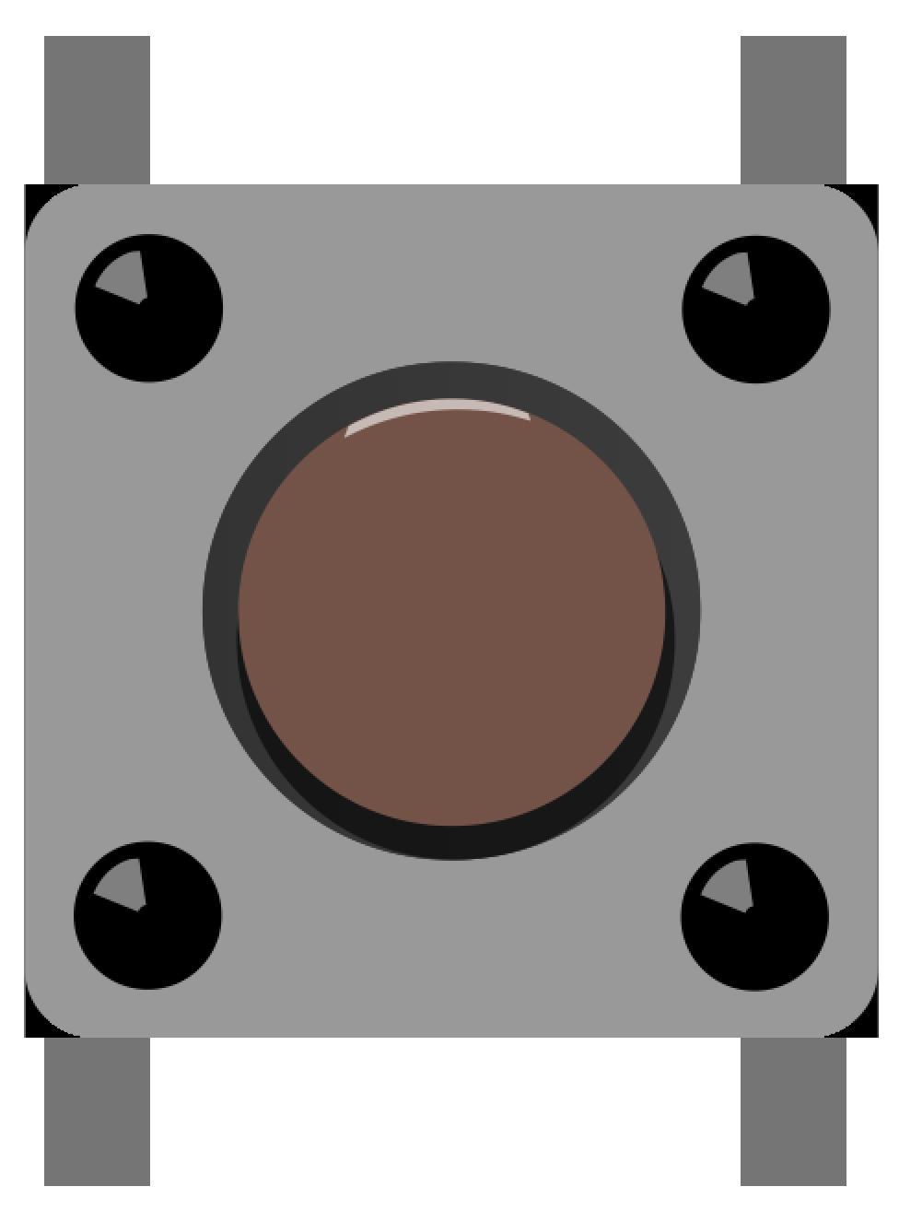
7세그먼트
1개
버튼
2개
10k 옴 저항
2개
220 옴 저항
1개
수수 점퍼 와이어
16개
브레드보드
1개

Slide 38
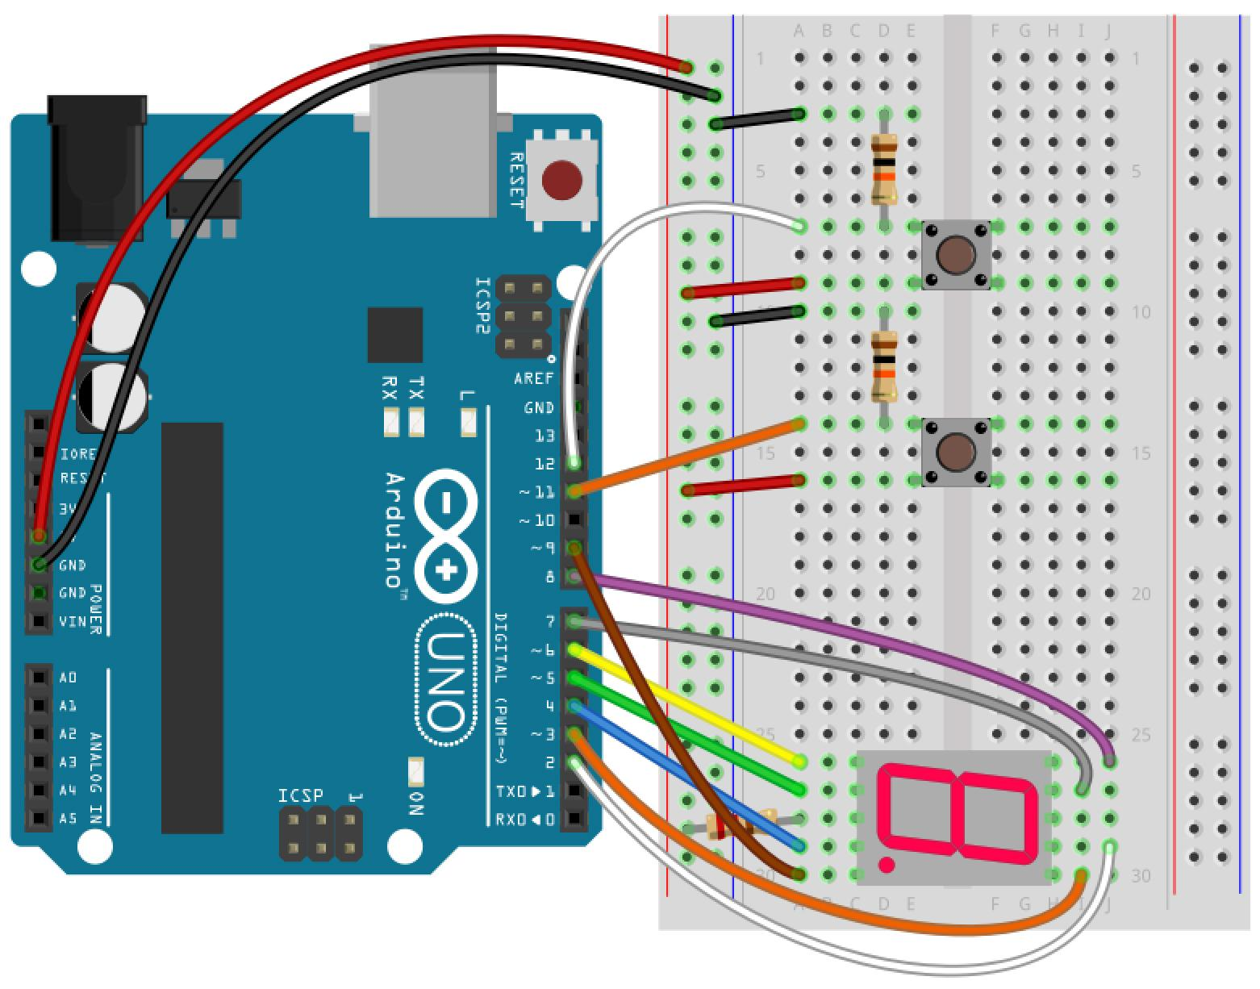

Slide 39
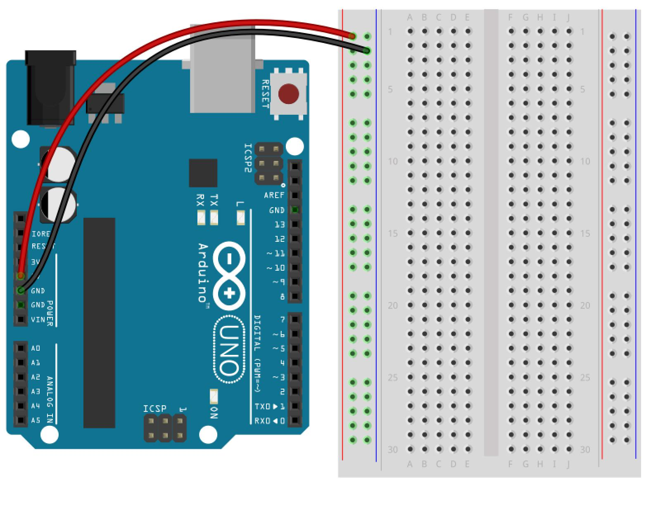
아두이노 보드의 그라운드 핀을 브레드보드 긴 파란색 세로줄에, 전원 핀을 긴 빨간색 세로줄에 연결한다.

Slide 40
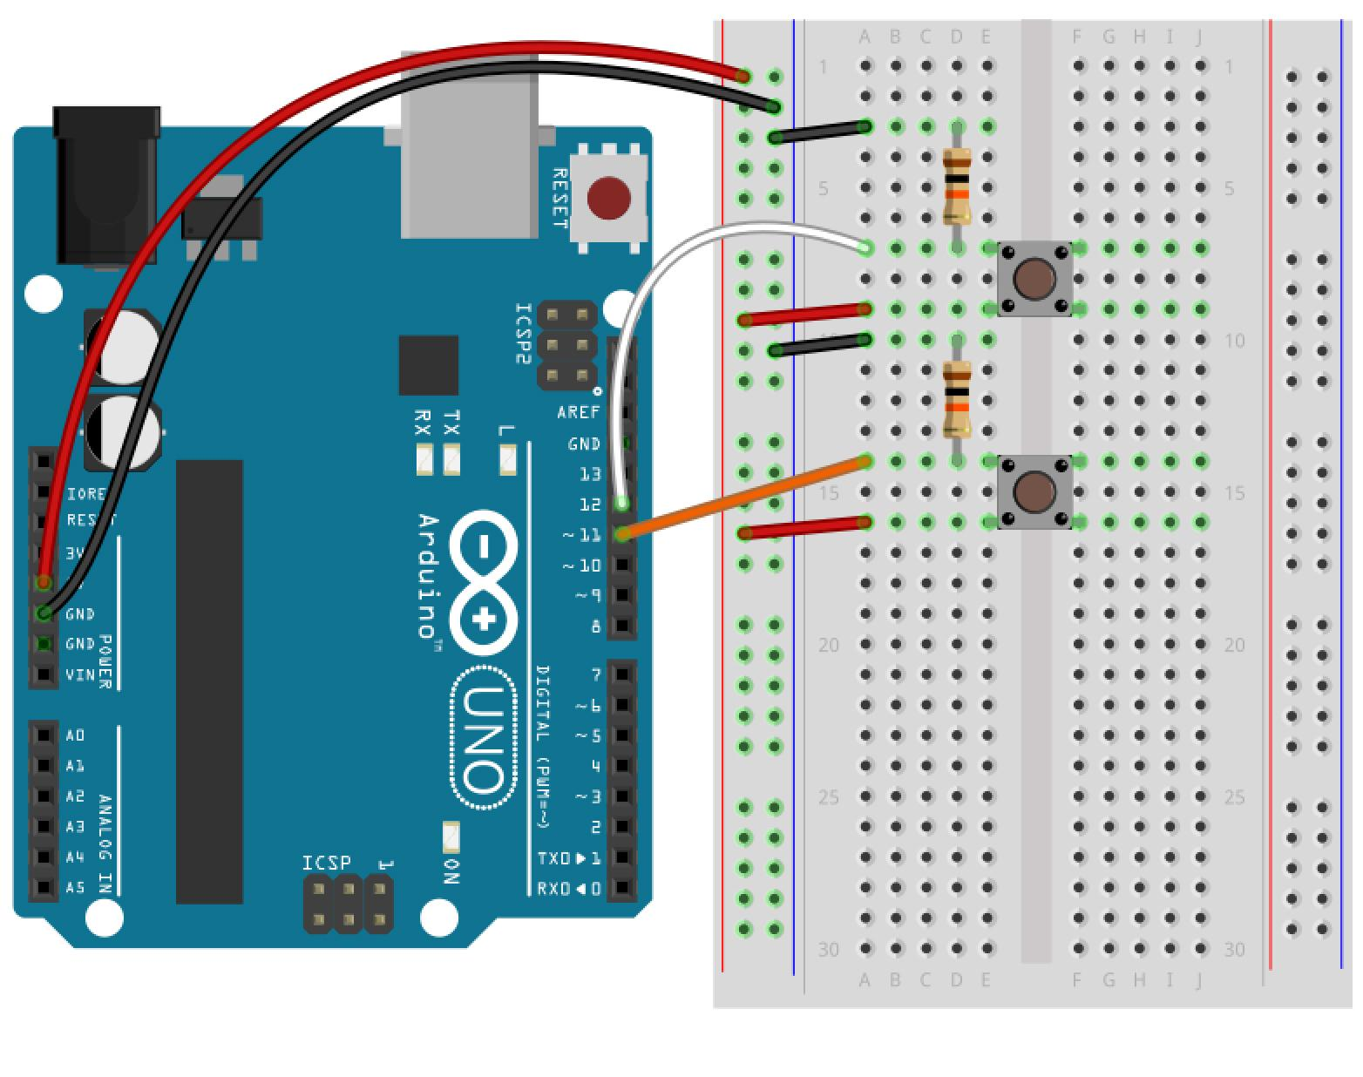
버튼 2개를 꽂고 각각 아두이노 보드 11, 12번 핀에 연결한다.

Slide 41
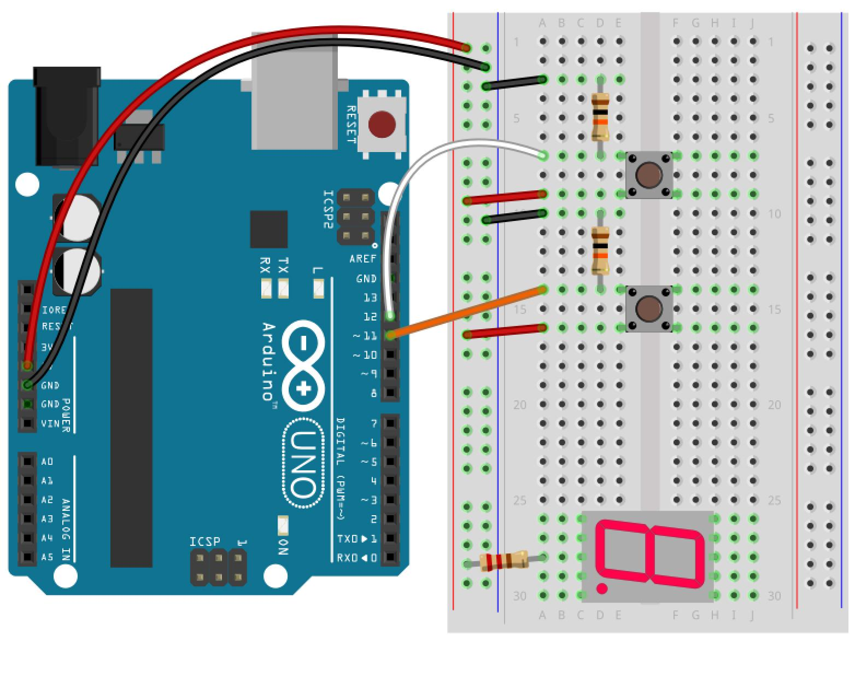
7세그먼트를 꽂고 가운데 다리와 전원 핀이 꽂힌 세로줄이 220 옴 저항으로 연결한다.

Slide 42
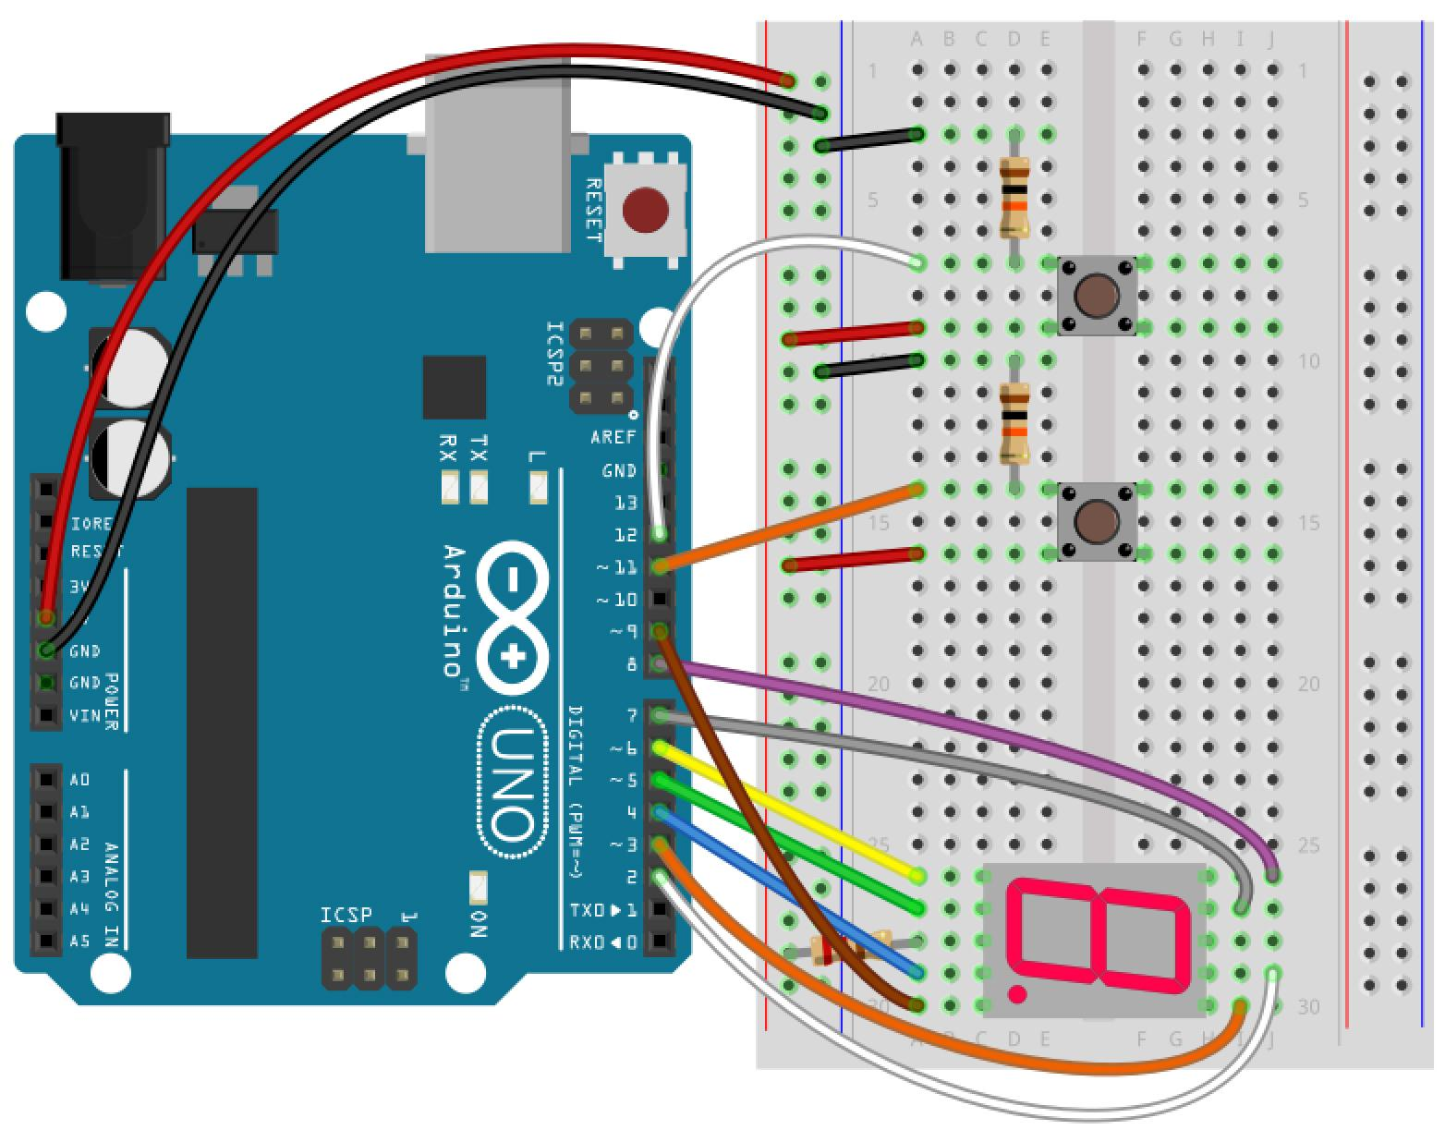
7세그먼트의 A, B, C, D, E, F, G, DP 핀을 순서대로 아두이노 보드의 2~9번 핀에 연결한다.

Slide 43
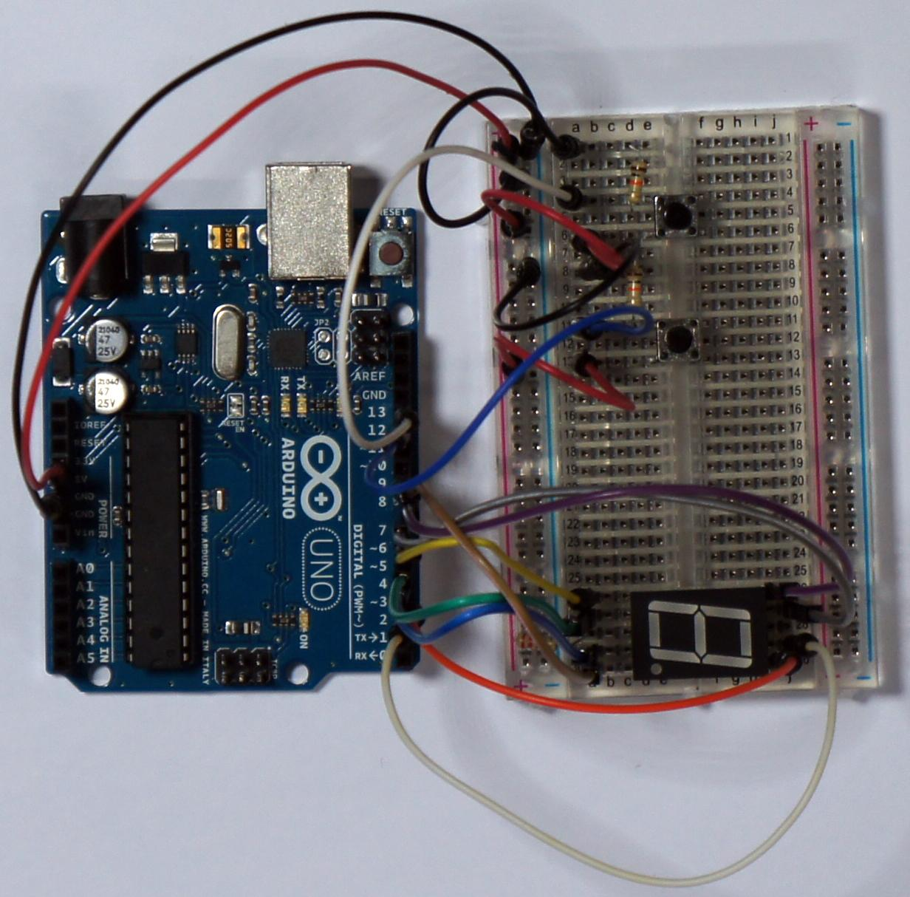

Slide 44
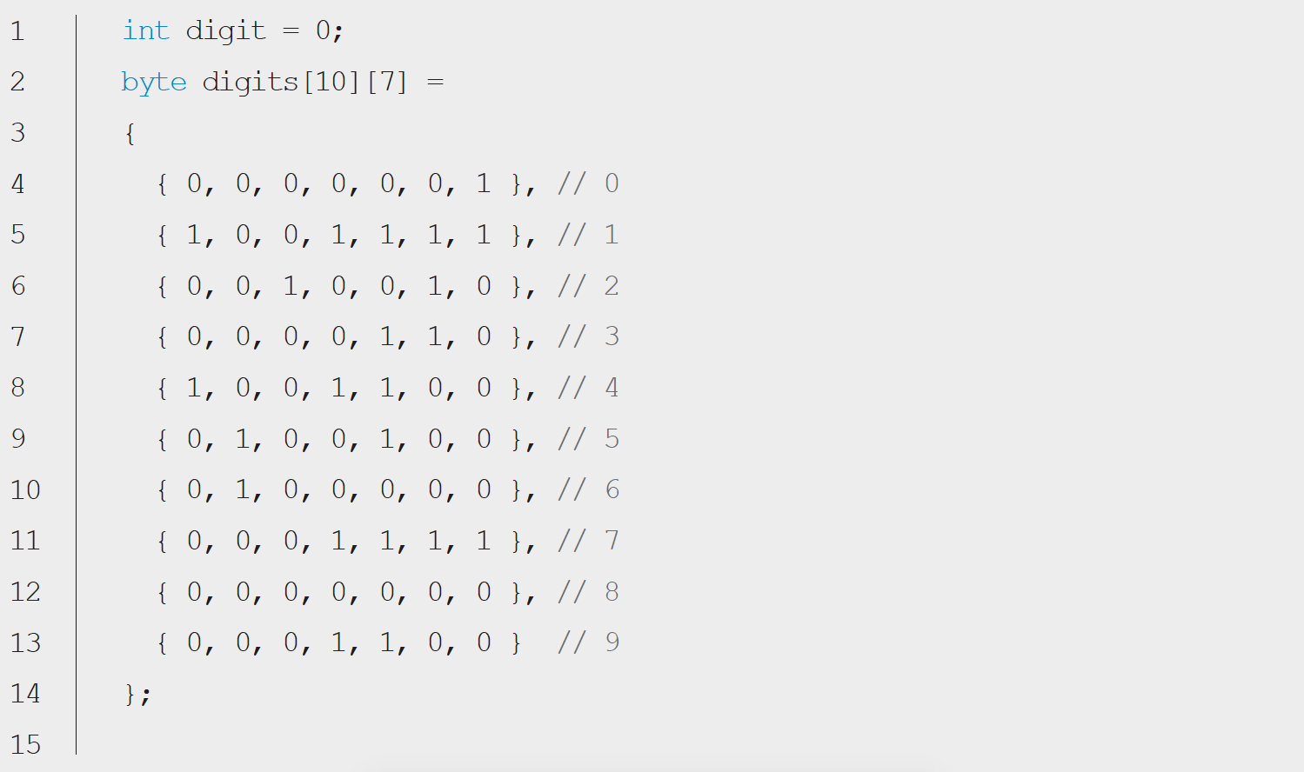
[코드 12-2] 버튼으로 숫자 바꾸기(goo.gl/x8wDYu)

Slide 45
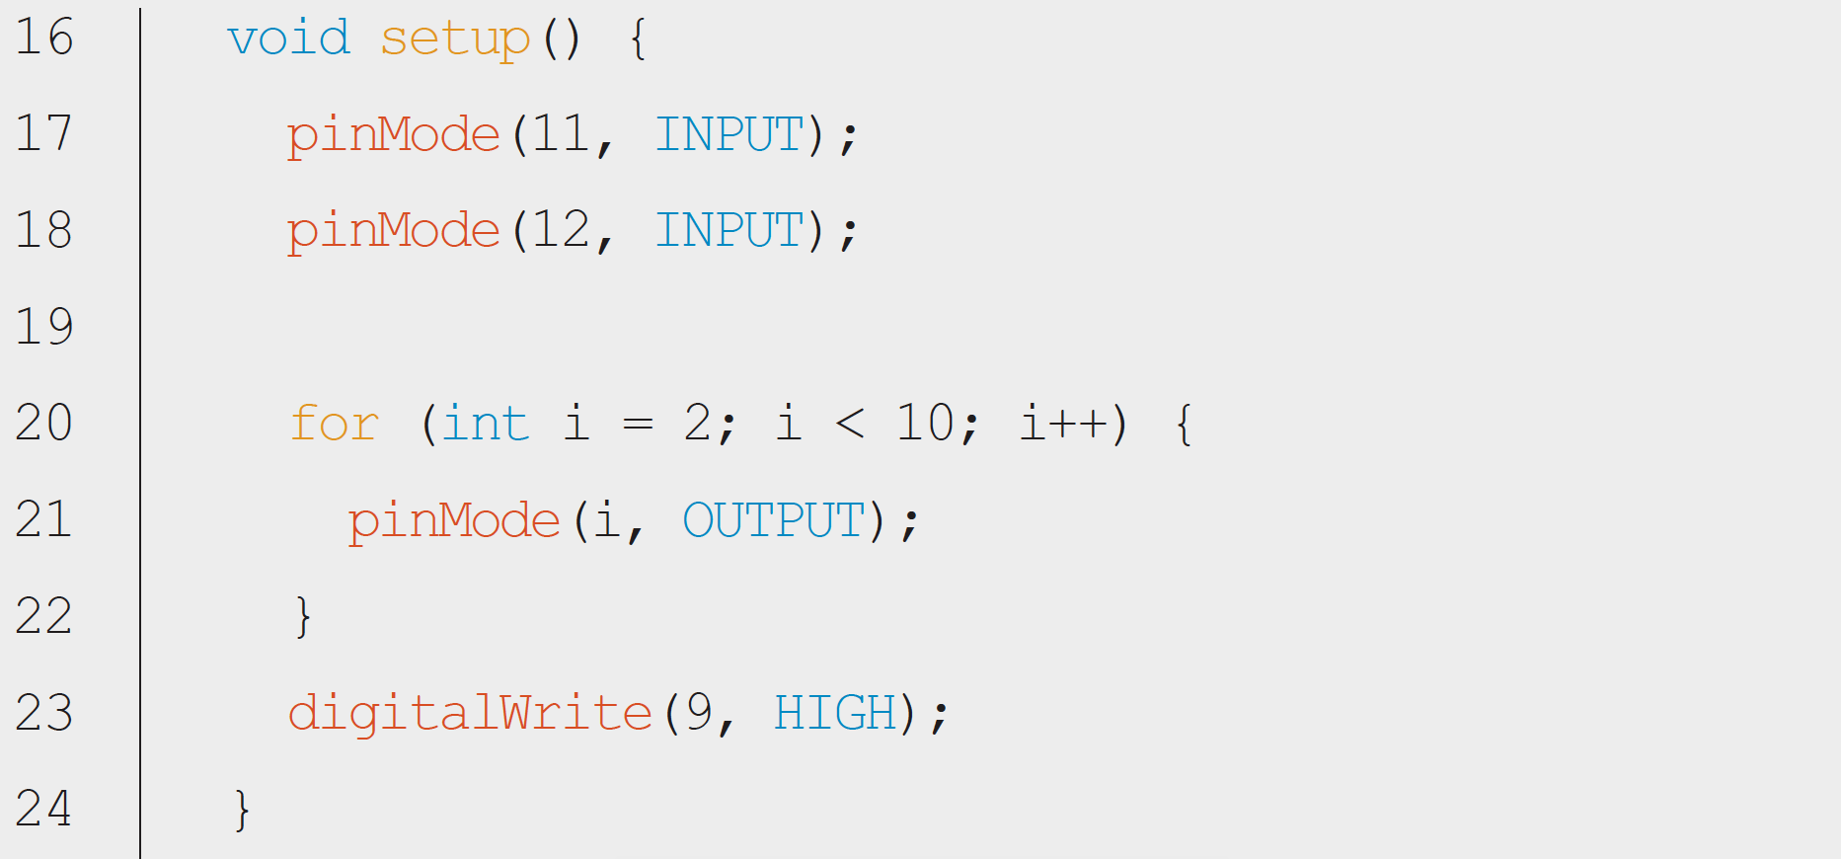
[코드 12-2] 버튼으로 숫자 바꾸기(goo.gl/x8wDYu)

Slide 46
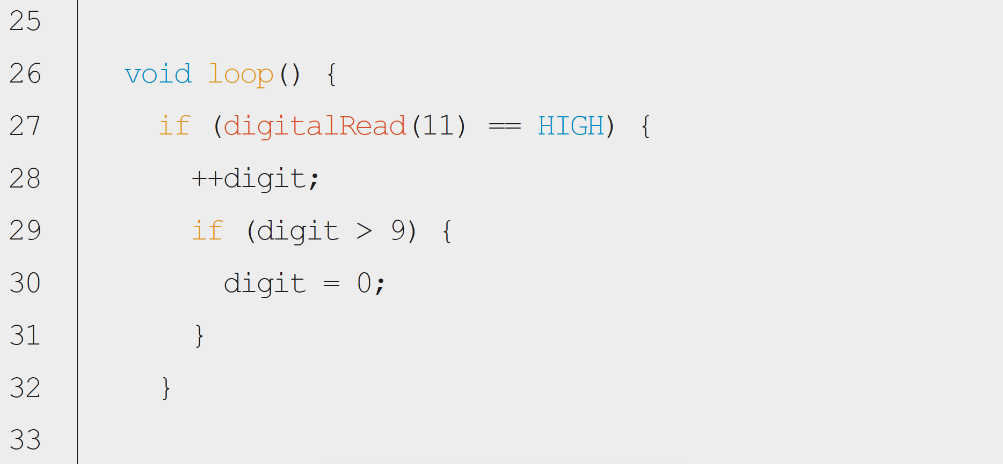
[코드 12-2] 버튼으로 숫자 바꾸기(goo.gl/x8wDYu)

Slide 47
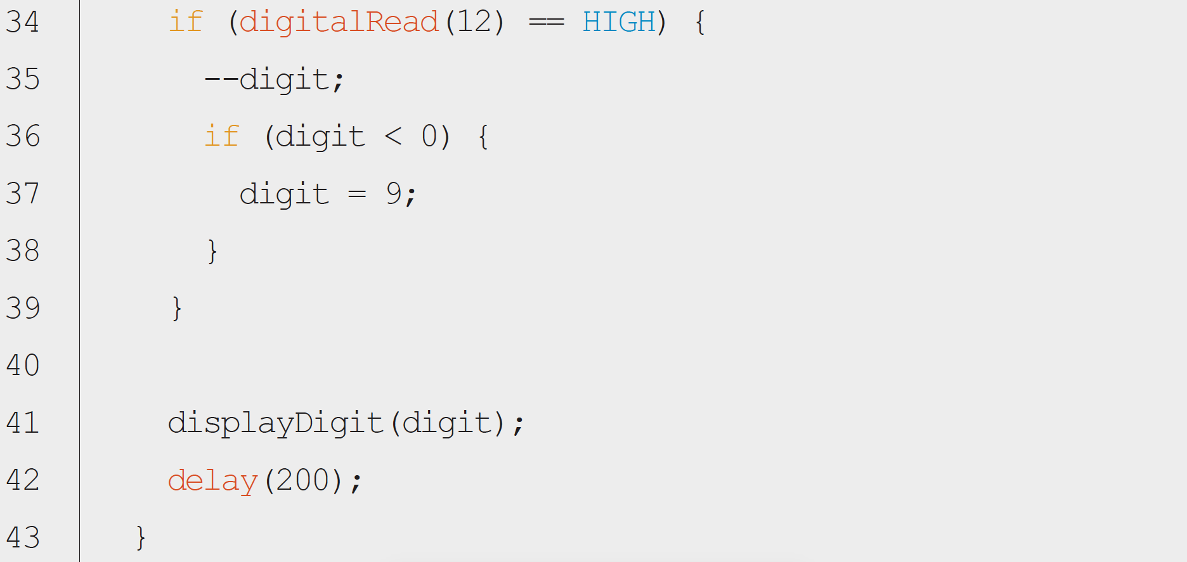
[코드 12-2] 버튼으로 숫자 바꾸기(goo.gl/x8wDYu)

Slide 48
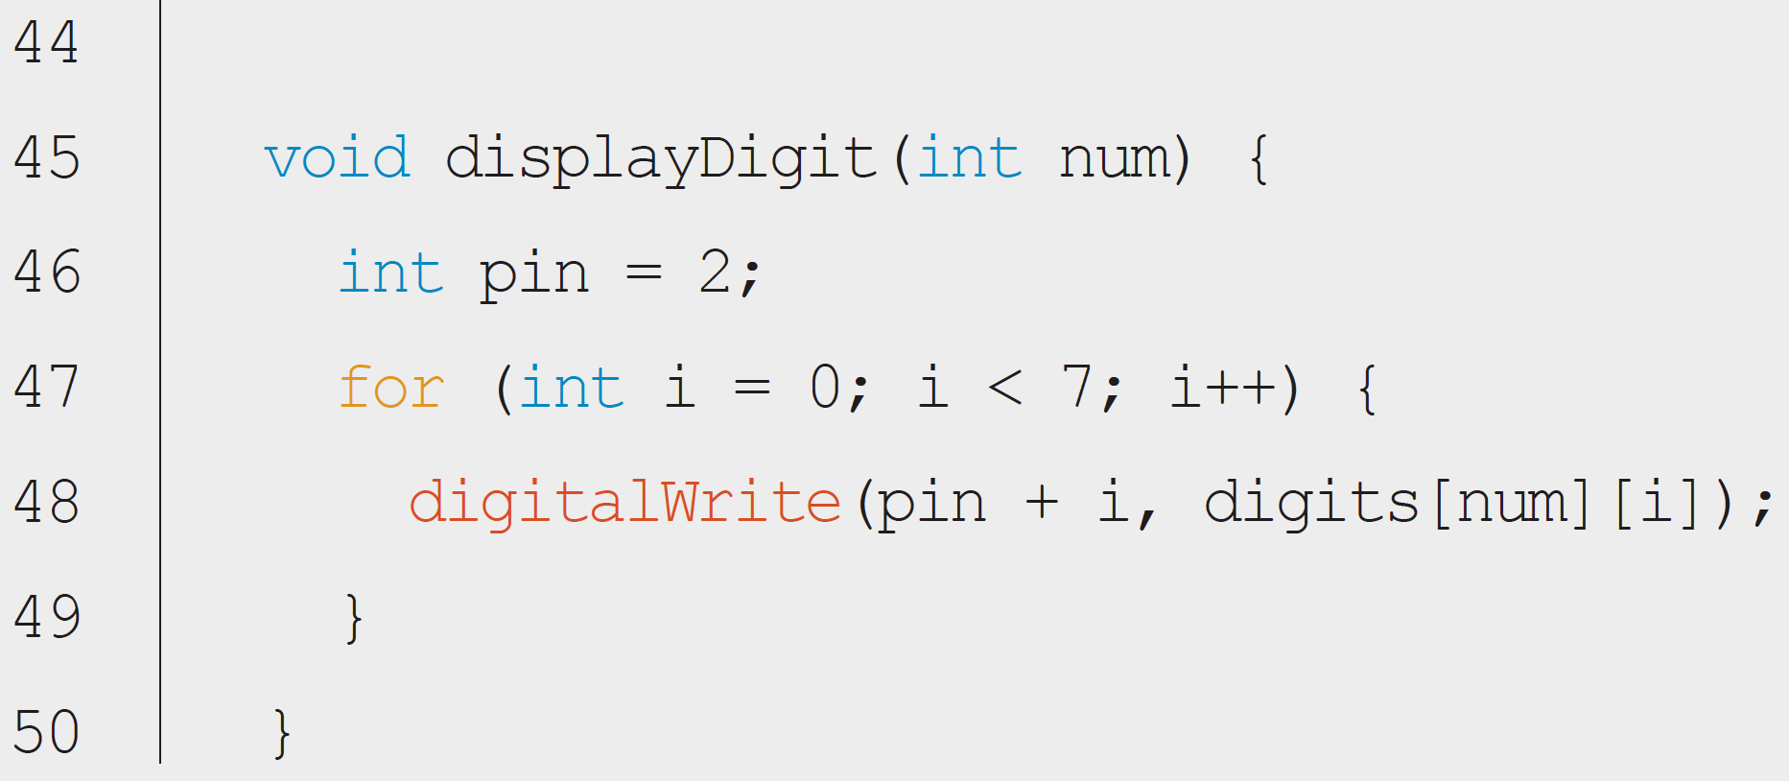
[코드 12-2] 버튼으로 숫자 바꾸기(goo.gl/x8wDYu)

Slide 49
아두이노의 라이벌, 라즈베리 파이

Slide 50
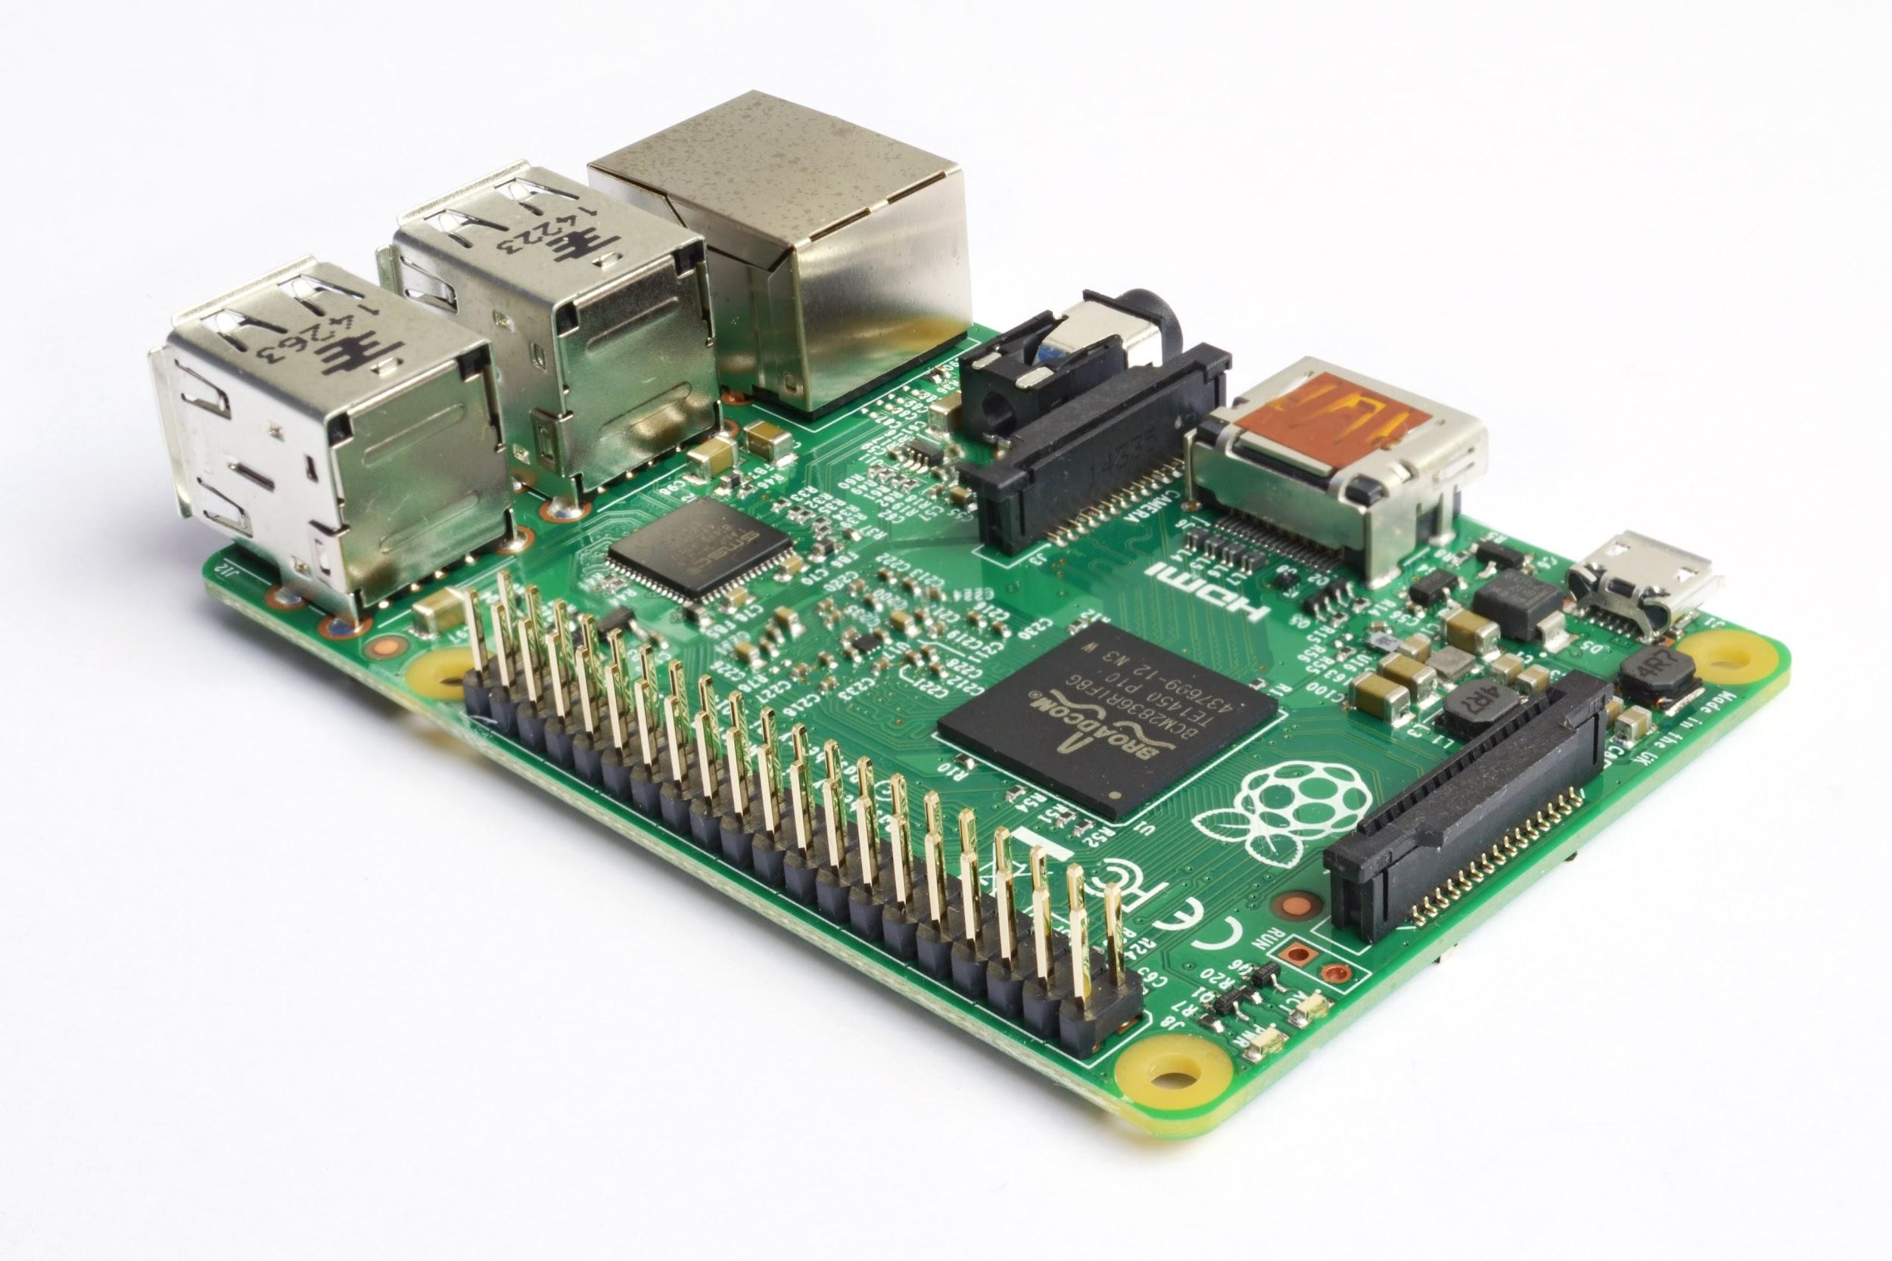
영국 라즈베리 파이 재단이 만듬
메이커 세계에서 아두이노와 함께 아주 많이 사용되는 제품
아두이노처럼 센서나 액추에이터를 연결해 제어할 수 있음
아두이노와 다른 점은 라즈베리 파이는 스마트폰에 들어가는 고성능 부품이 들어있어 보다 더 다양한 것을 할 수 있다는 것

Slide 51

데스크탑 컴퓨터
윈도우나 맥과 같이 라즈베리 파이에도 운영체제를 돌릴 수 있음
리눅스라는 운영체제가 돌아감
게임을 돌릴 수도 있고 인터넷이나 문서 작업 같은 것도 할 수 있음

Slide 52

홈 엔터테인먼트
라즈베리 파이를 TV에 연결하고 RaspBMC라는 것을 실행하면 영화나 음악을 감상할 수 있음
앱을 설치해 스마트폰을 리모컨으로 사용할 수도 있음

Slide 53
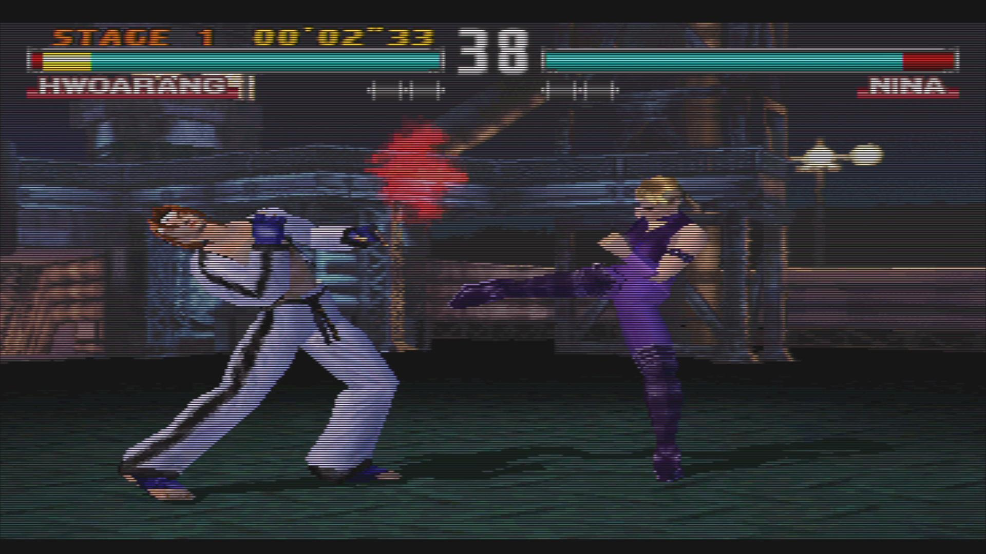
가정용 게임기
PiPlay라는 것을 설치해 가정용 게임기로 만들 수 있음
다양한 게임을 실행 가능
라즈베리 파이용 오락실 조종기를 연결해 진짜 오락실처럼 꾸밀 수도 있음

Slide 54


감사합니다!
fb.com/DoYouKnowArduino
goo.gl/ke52Jh

